Slide 1
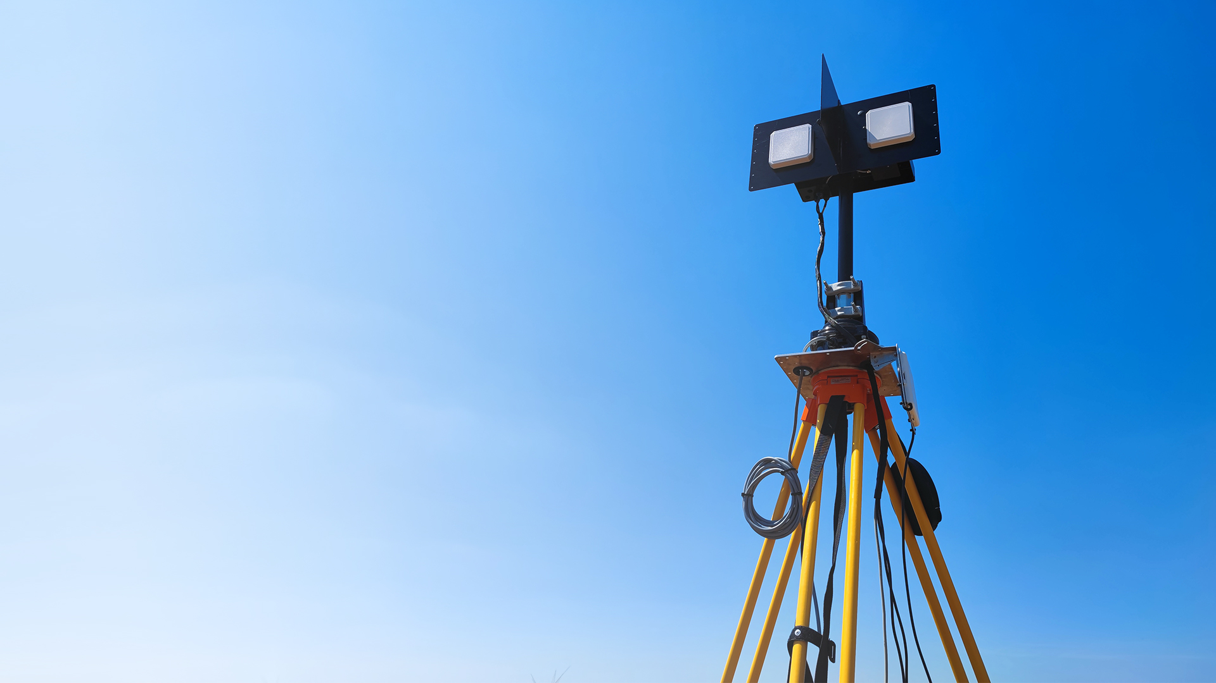
Újszerű automatizált rádiótelemetriás rendszer az etológiai és ökológiai kutatásokban
Ifj. Wohlfart Richárd
Wohlfart Richárd
Miklós Ákos

Slide 2
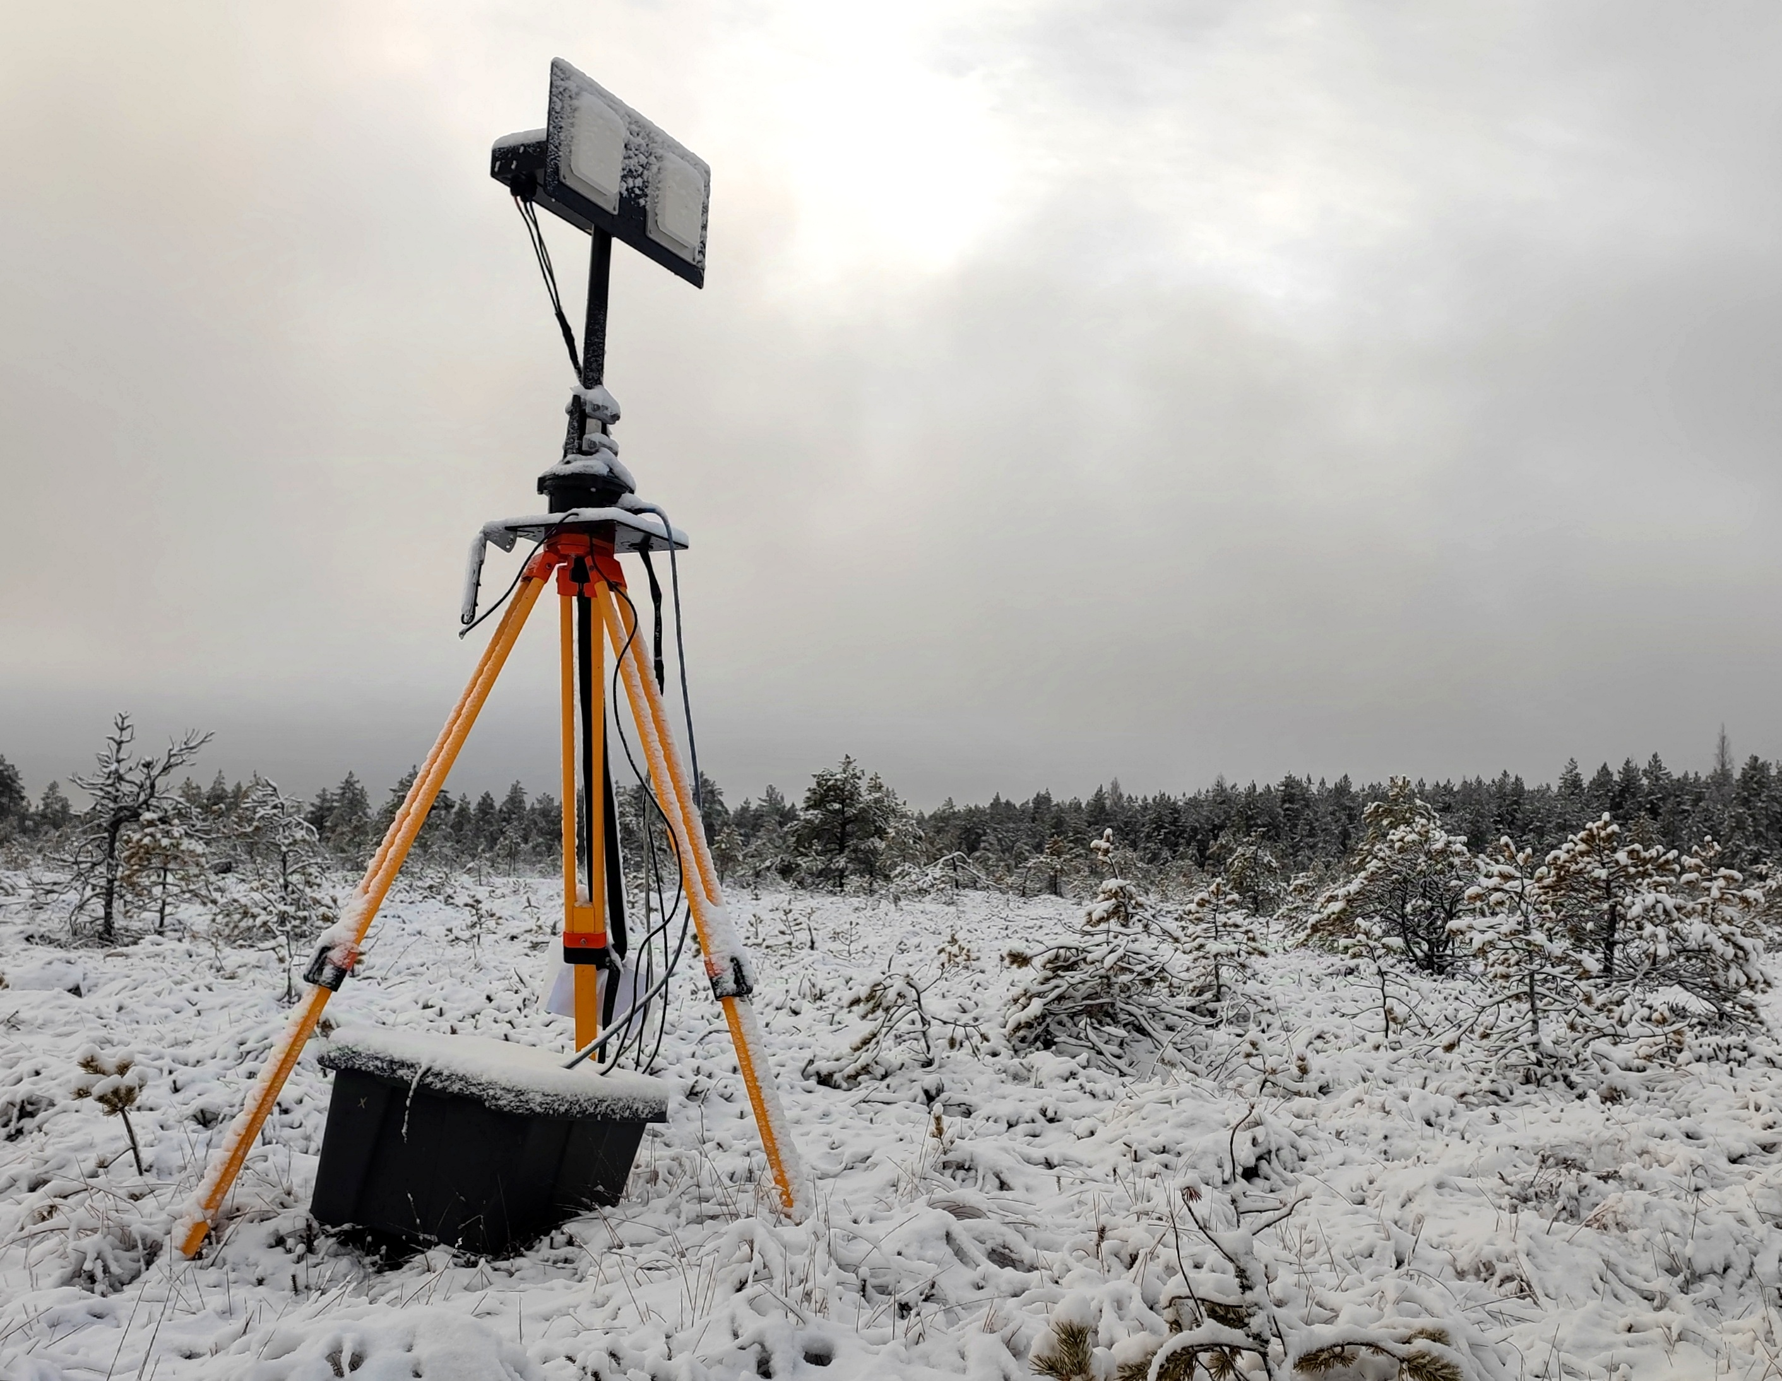
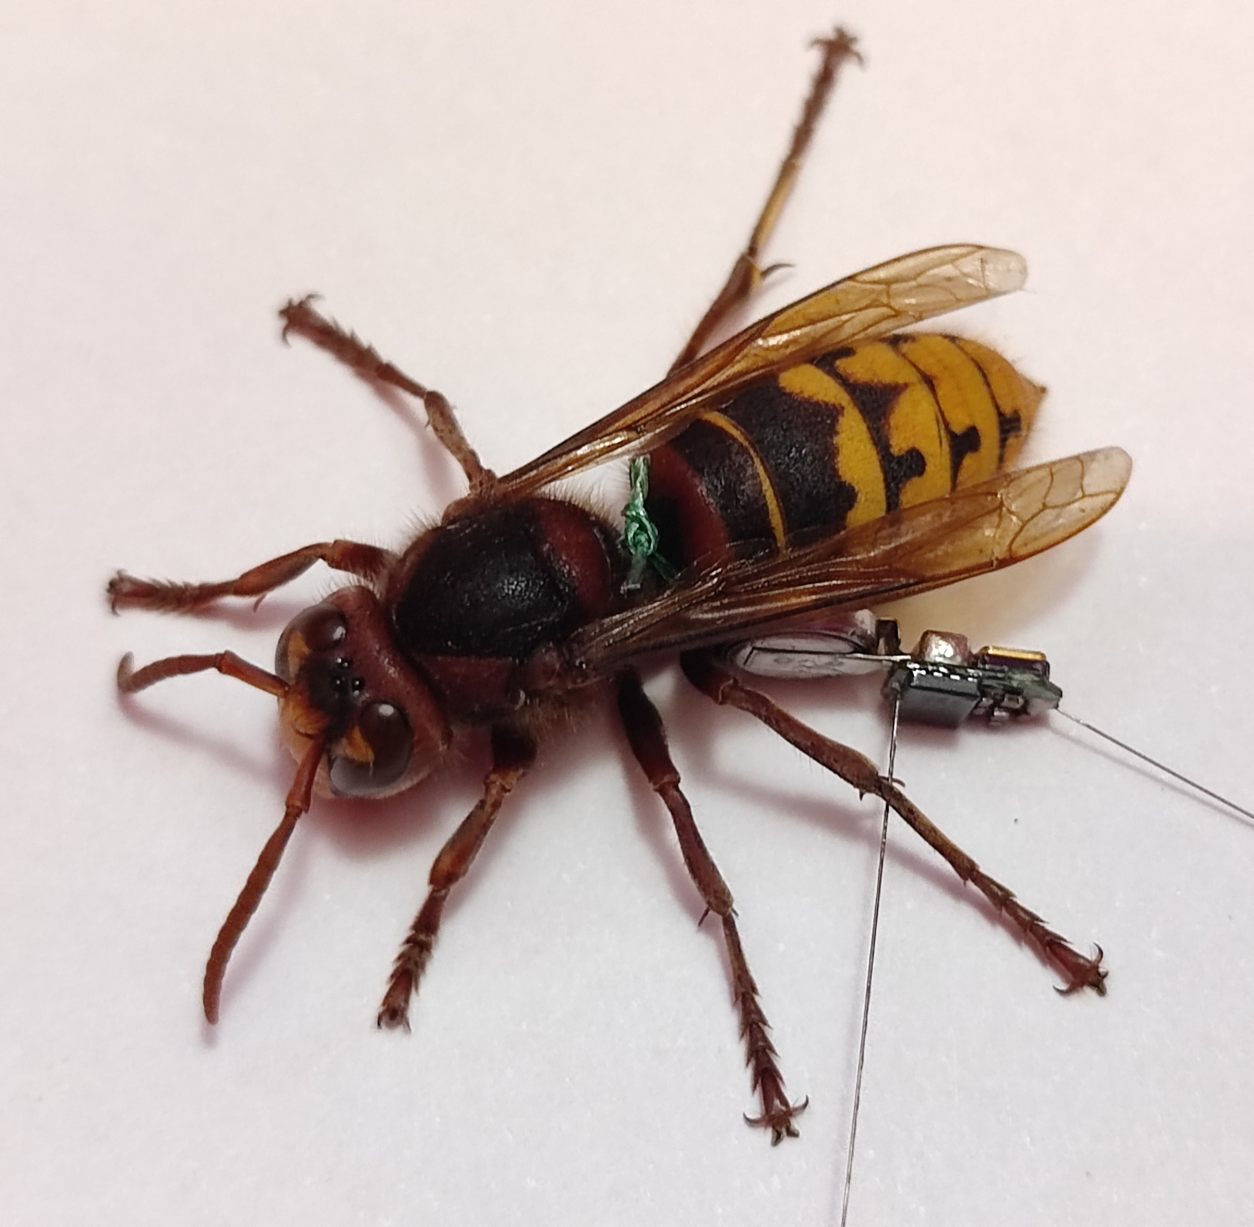
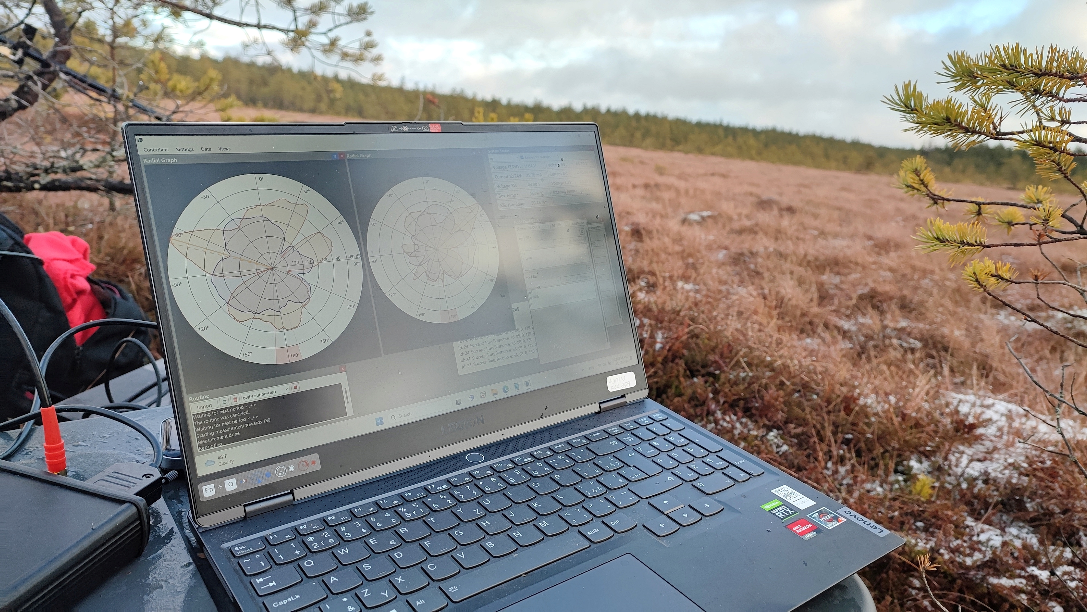
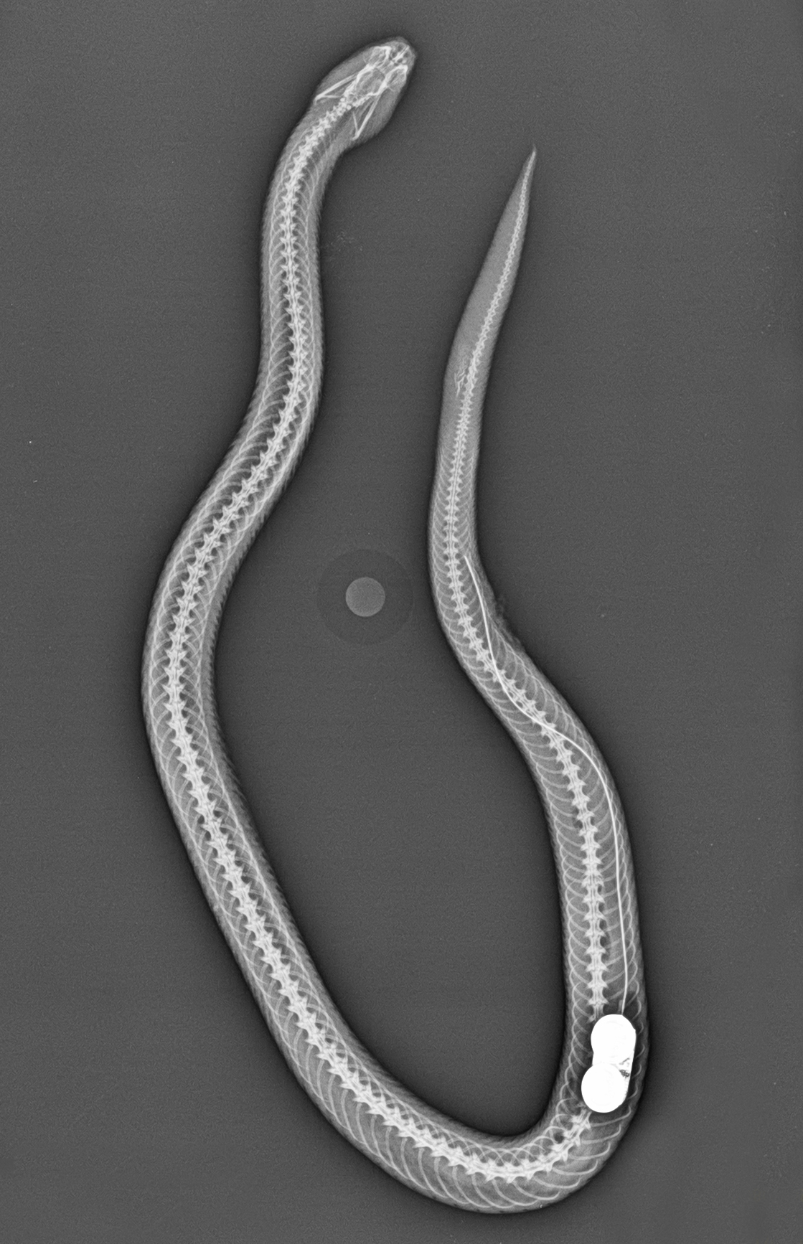
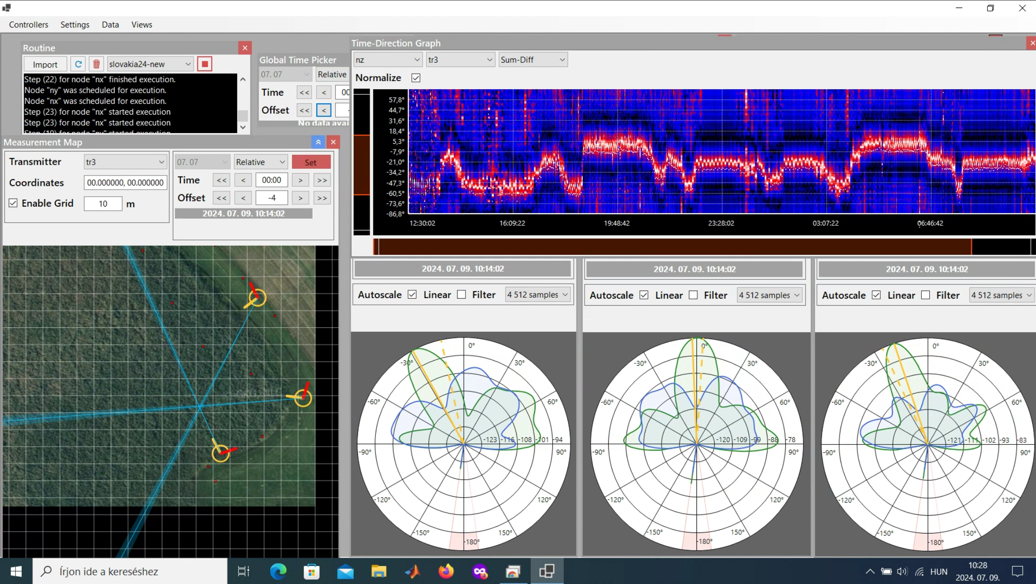
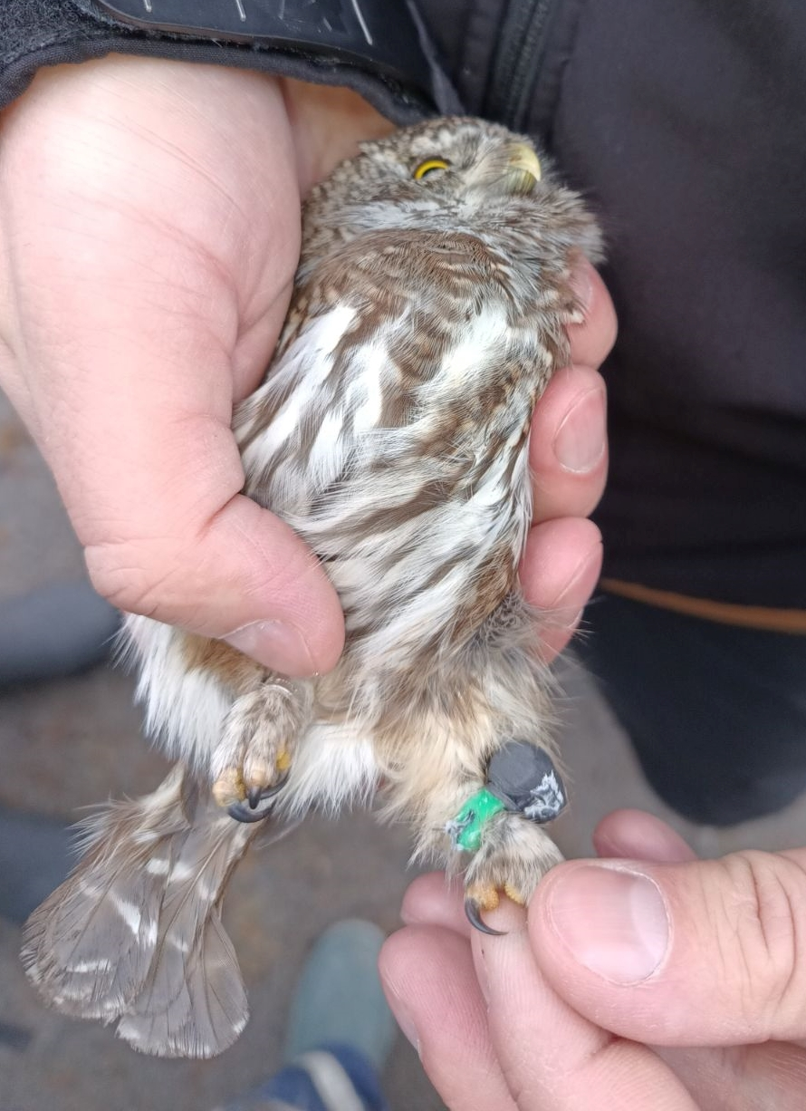
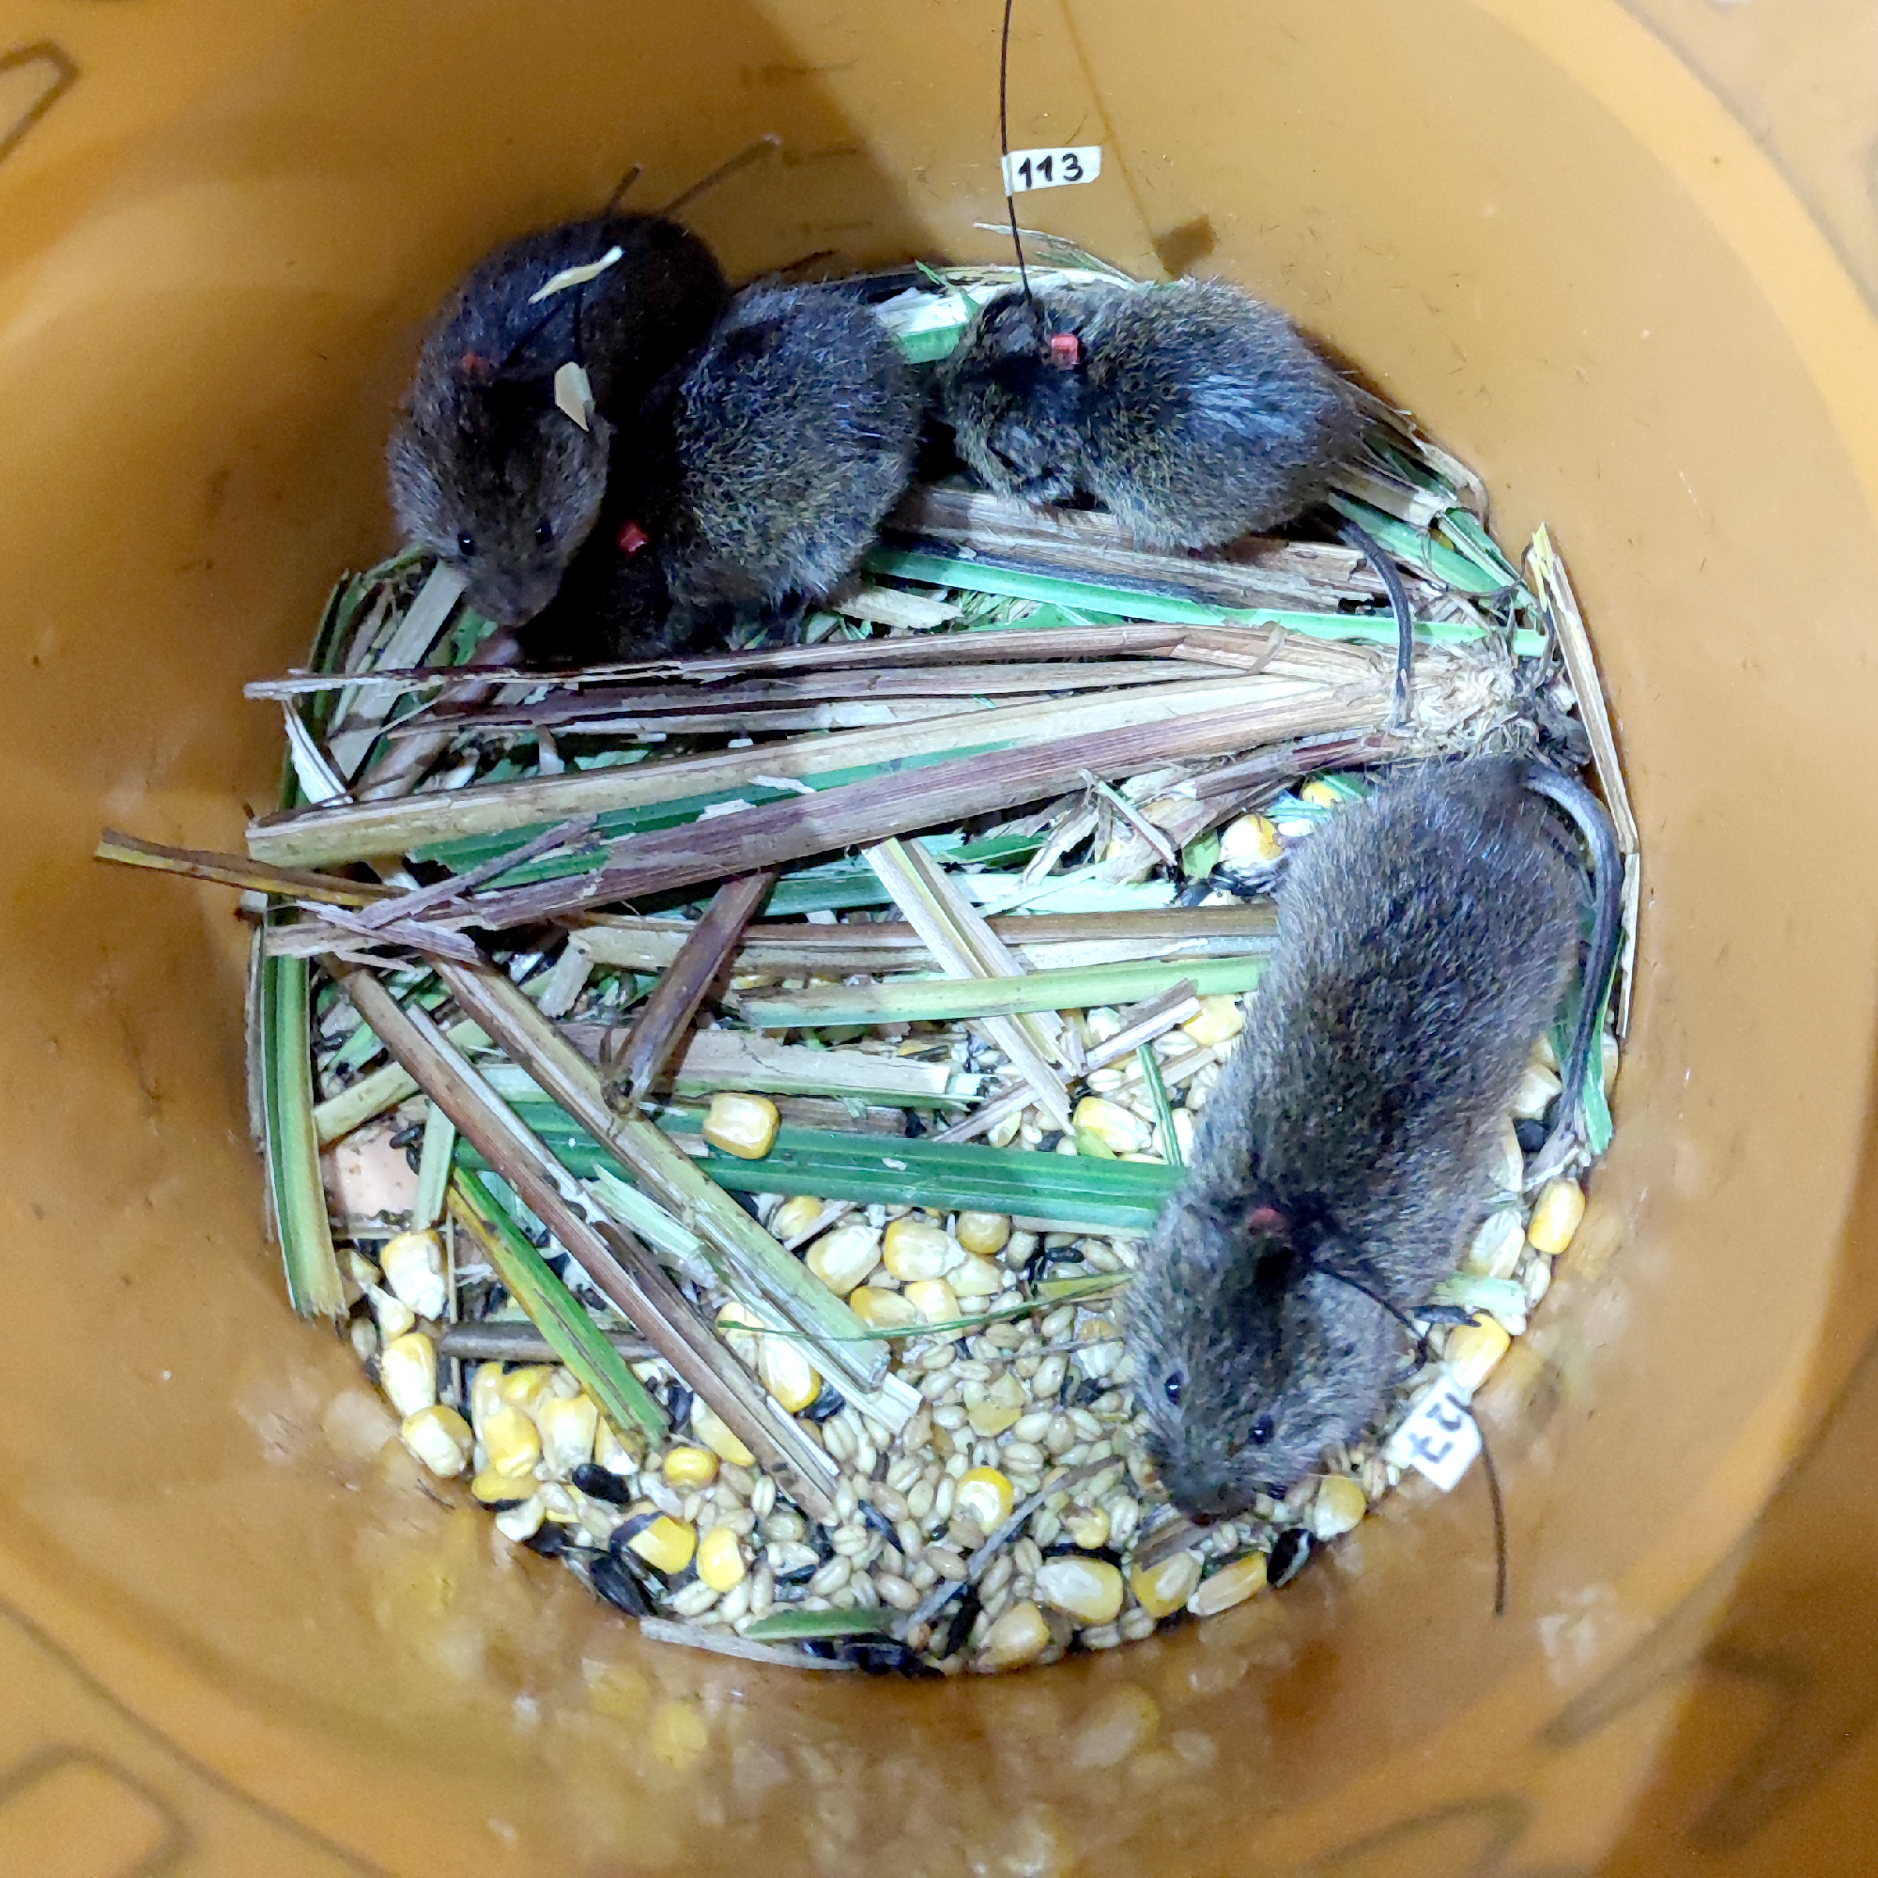
info@telemetry.hu | www.telemetry.hu | Wohlfart Richárd

Slide 3
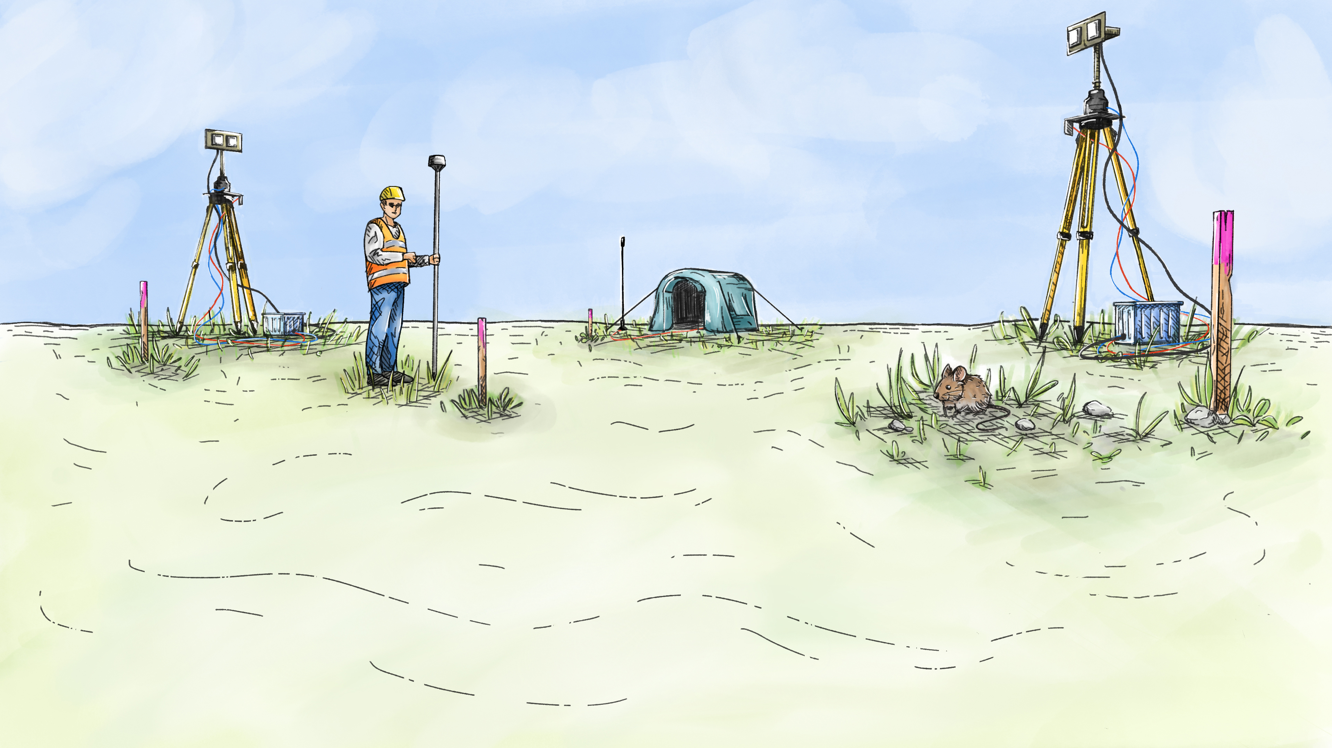
info@telemetry.hu | www.telemetry.hu | Wohlfart Richárd

Slide 4
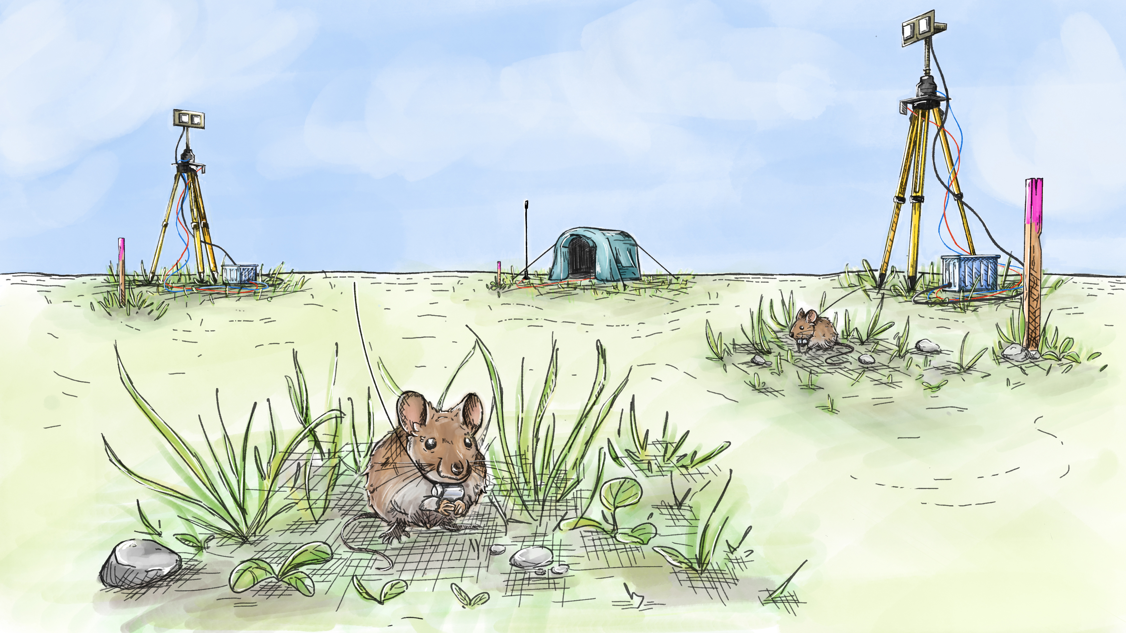
info@telemetry.hu | www.telemetry.hu | Wohlfart Richárd

Slide 5
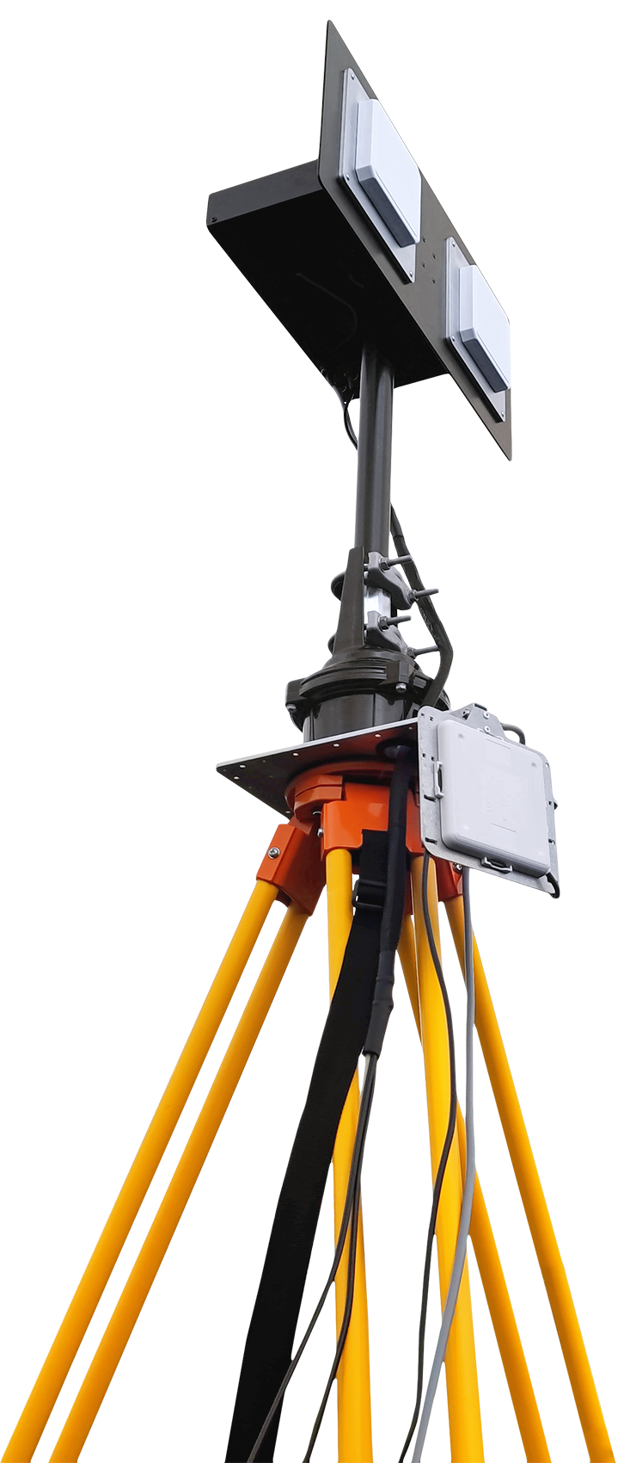
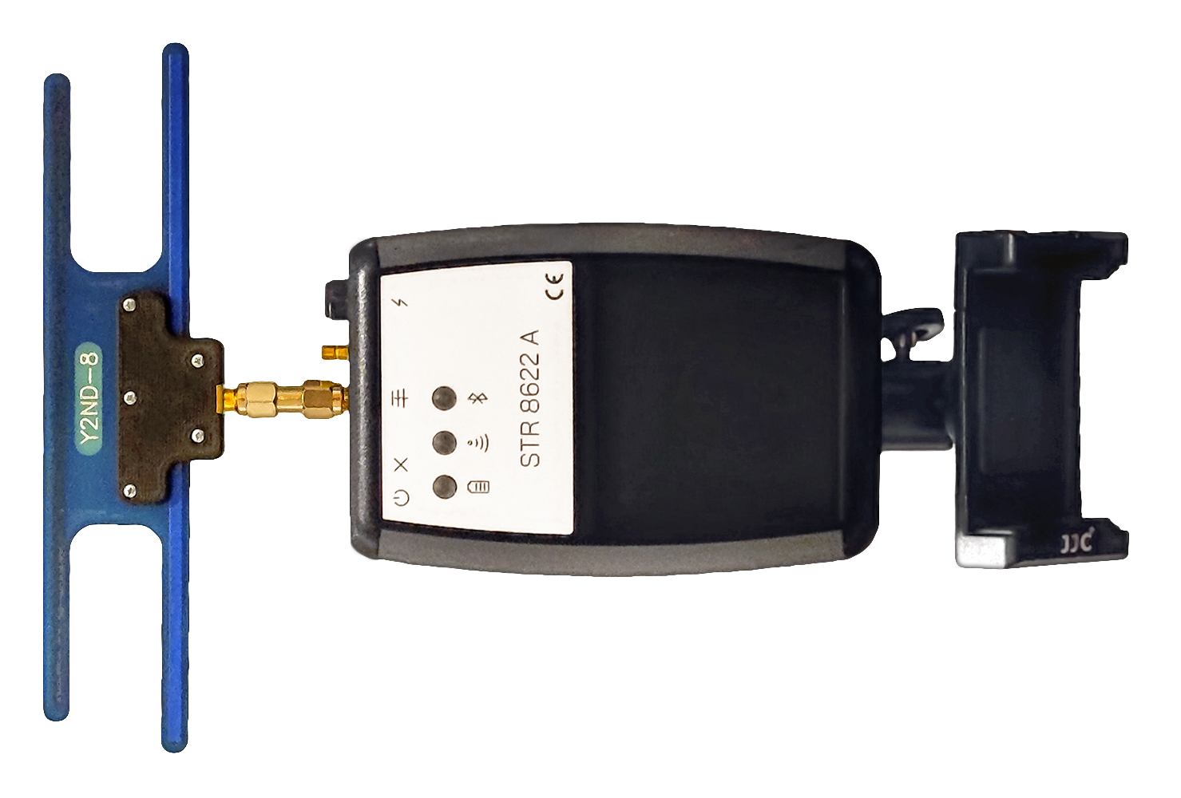
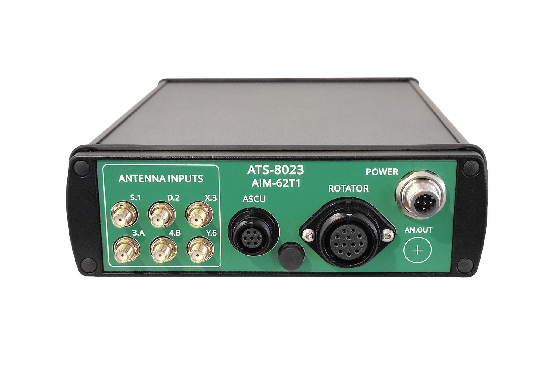
Az automatizált rendszer
Forgómotoros antennarendszer
Többcsatornás vevőkészülék
Vezérlőszoftver és modem
Kézivevő androidos alkalmazással
info@telemetry.hu | www.telemetry.hu | Richárd Wohlfart

Slide 6

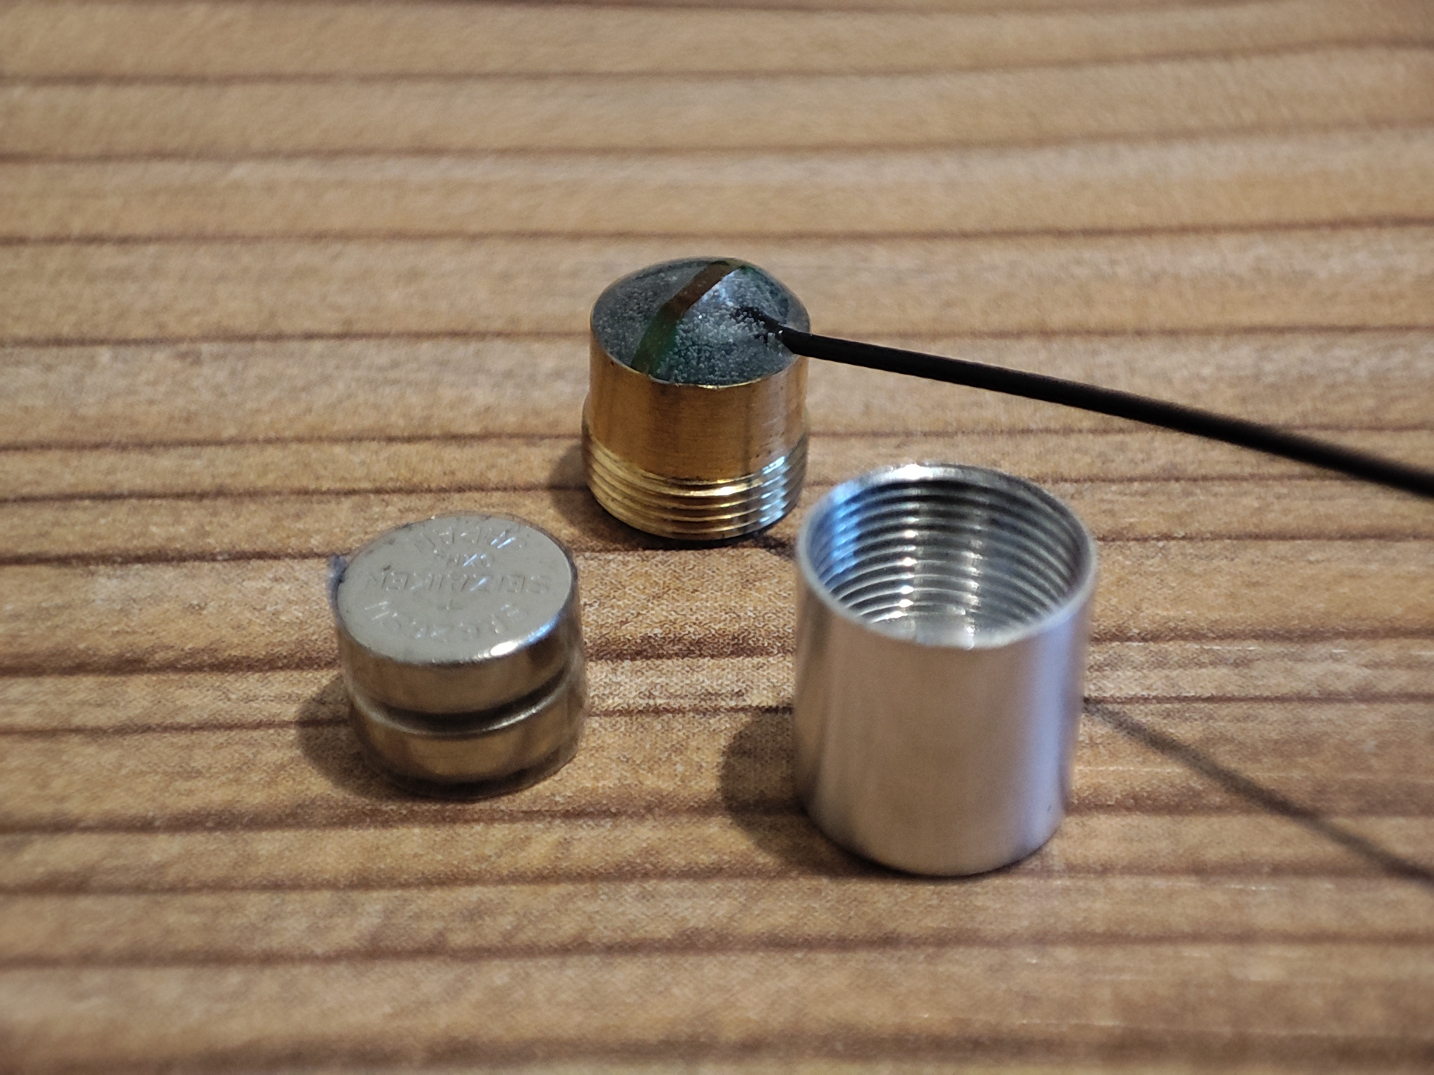
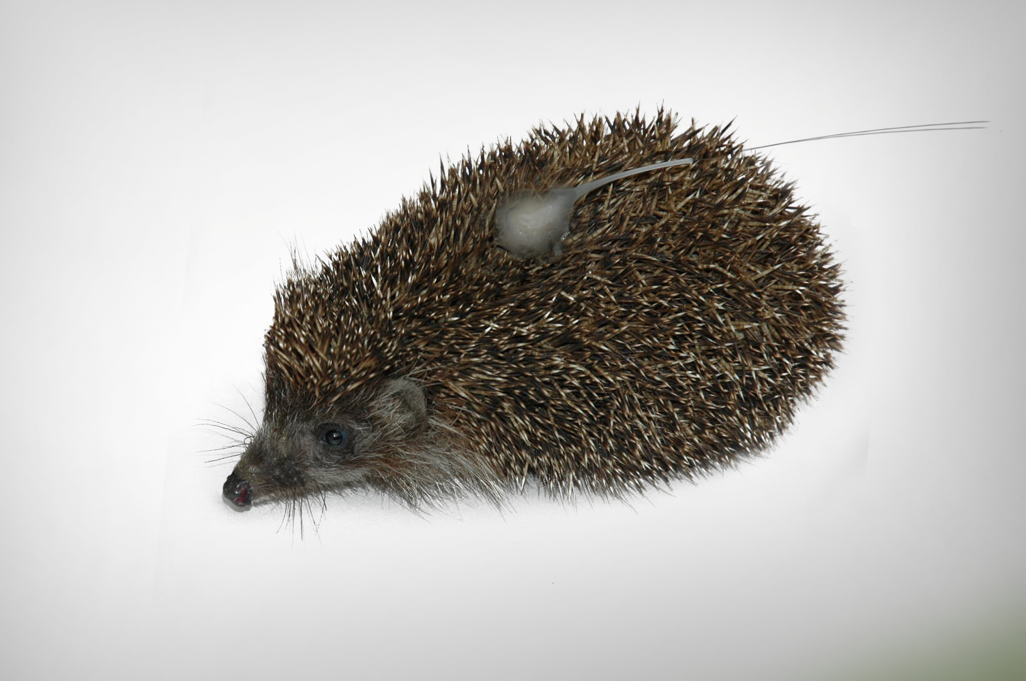
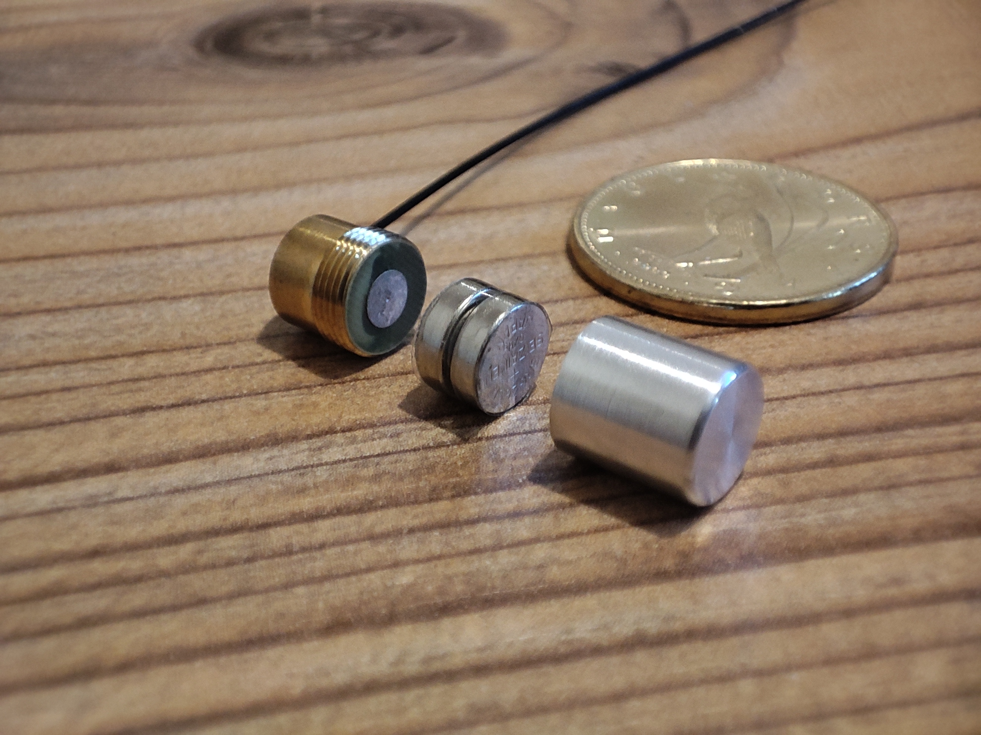
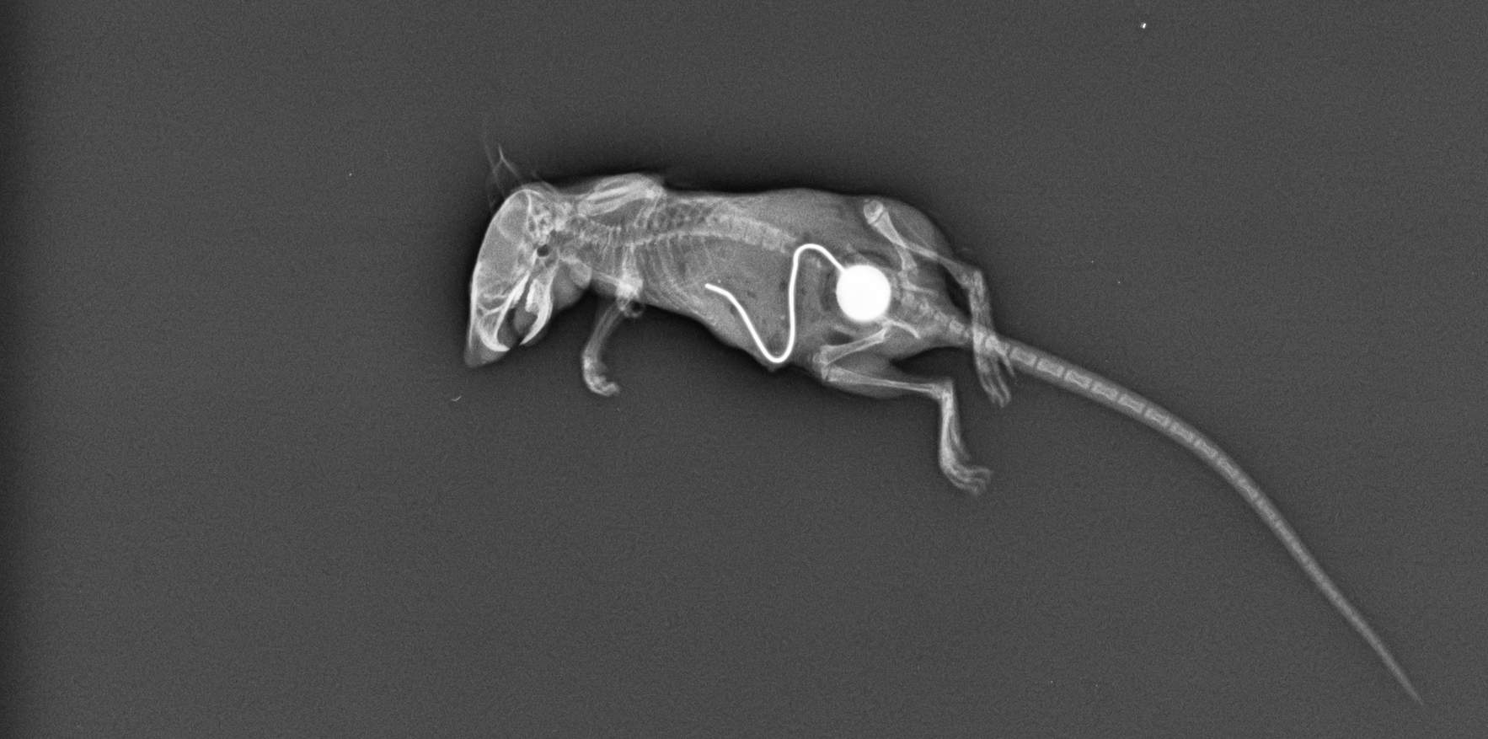
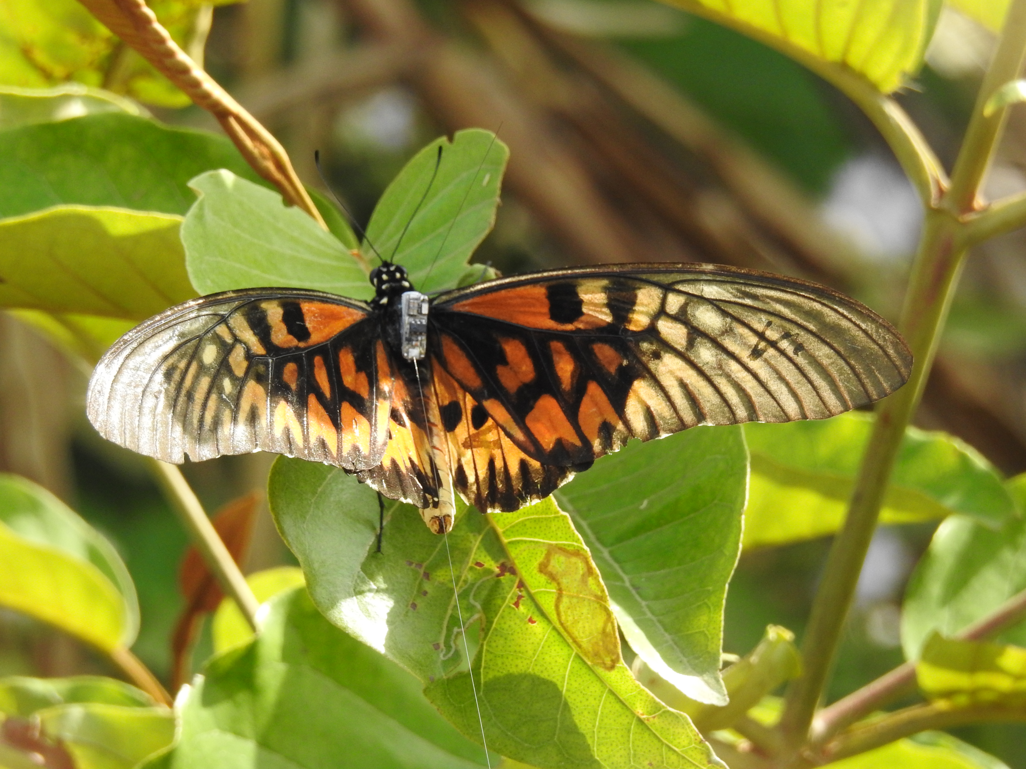
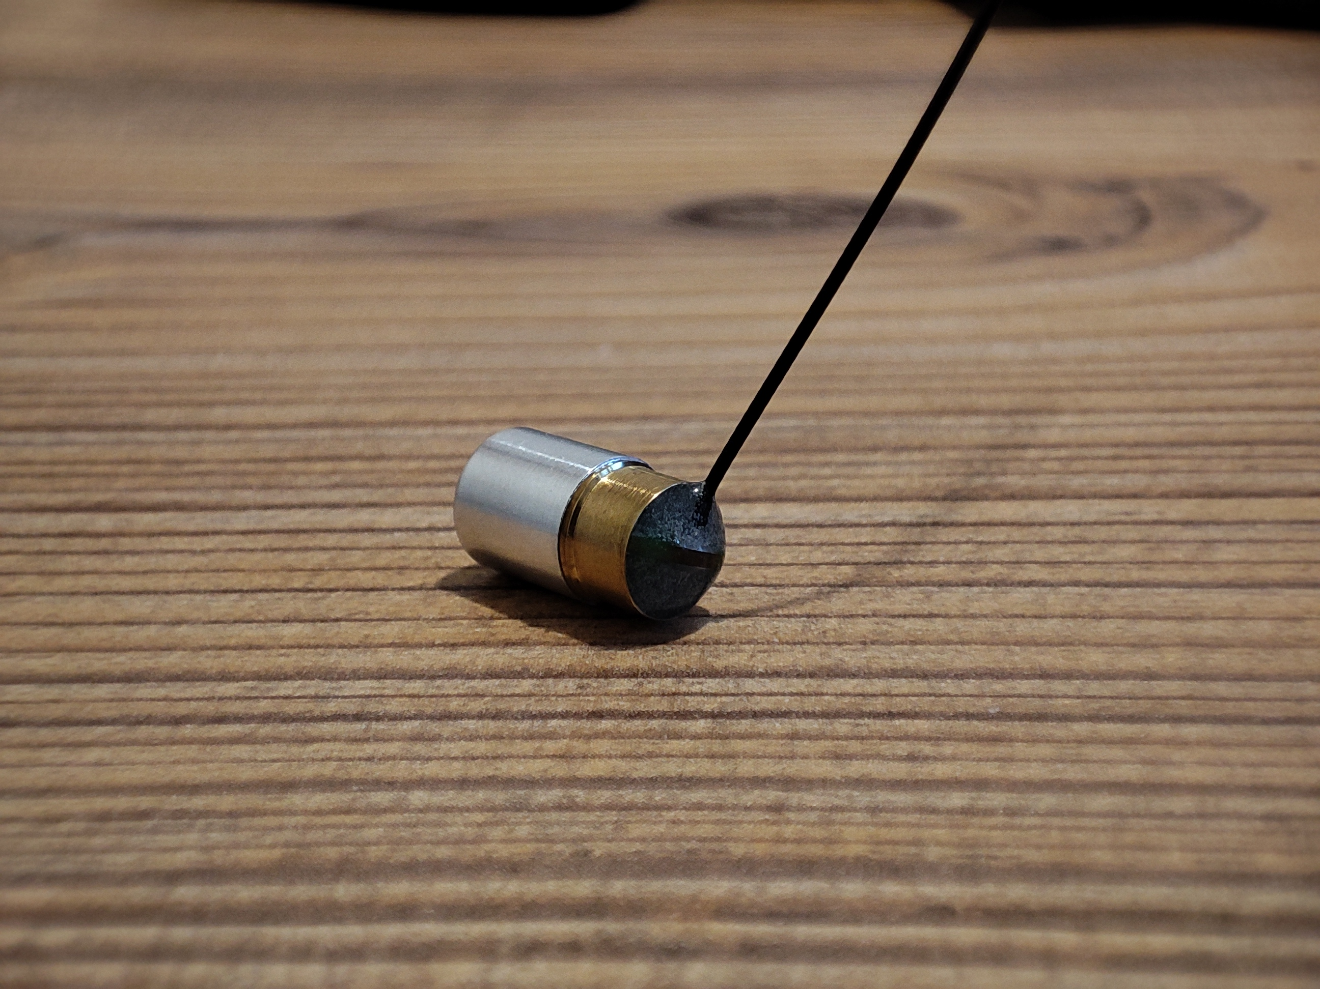
A jeladók
868 MHz ISM sávban működnek, az optimális antennaméret kicsi, 80-120 mm
+10 dBm kisugárzott teljesítmény, -40 és -20 dBm a szokásos
Akár 0.2 grammos adó is készíthető
Tetszőlegesen programozhatóak a jeladók
Sok típusban cserélhető az elem
Tudunk készíteni testüregbe beültethető jeladókat
Elemfeszültség, hőmérséklet, fény, nedvesség és másik egyed közelségének detektálásáról szenzor adatokat küldhetnek
info@telemetry.hu | www.telemetry.hu | Wohlfart Richárd

Slide 7
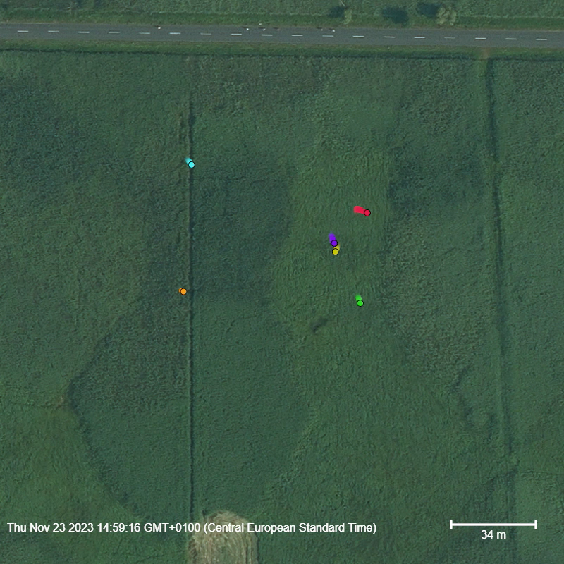
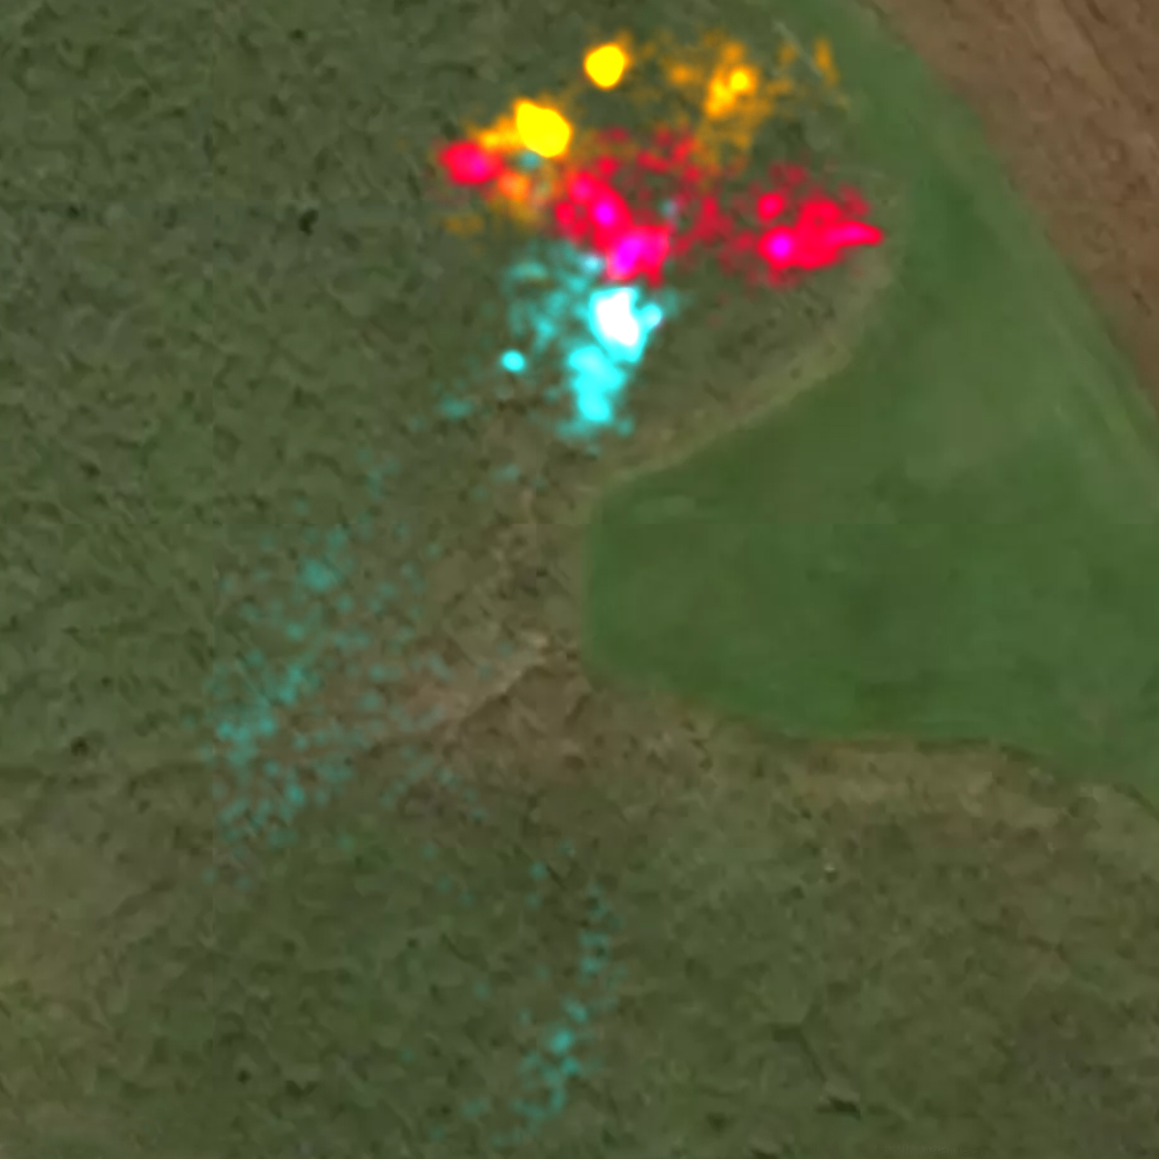
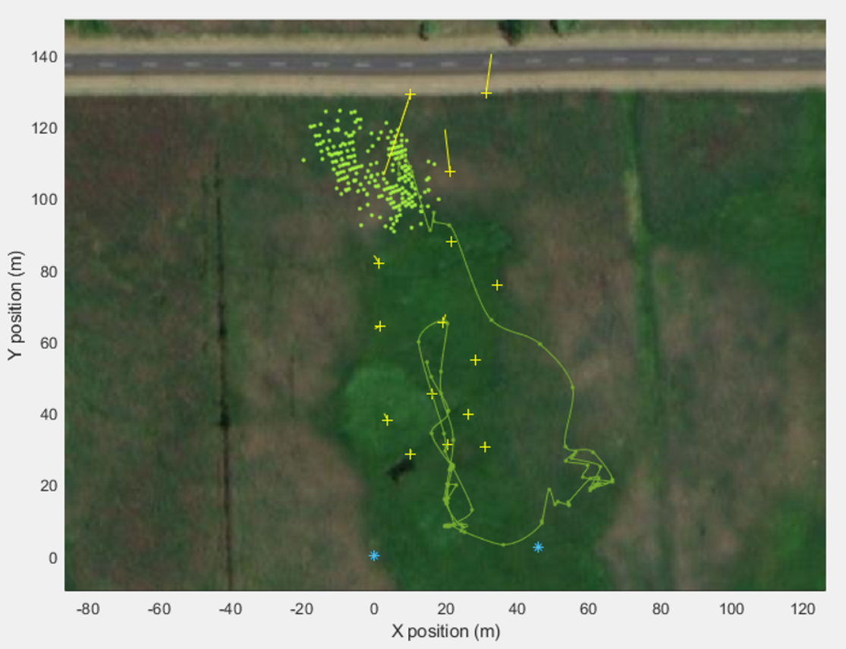
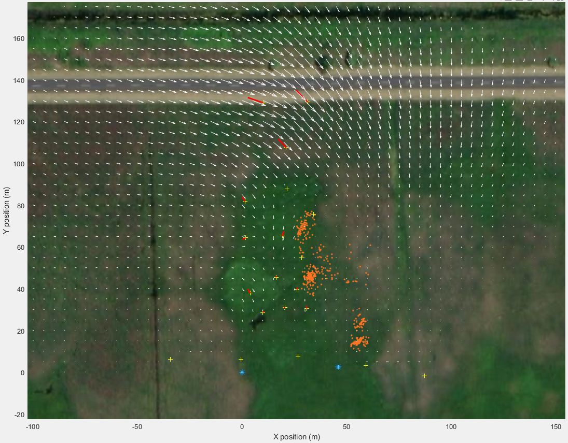
Az adatok kiértékelése
Az utófeldolgozás során matematikai módszerekkel pontosítjuk az eredményeket
Kalibrációs mérések alapján korrigáljuk a méréseket
Előállnak a javított időbélyegezett pozícióadatok
A rendszer pontosságának köszönhetően, a területhasználat finom részletei is láthatóak
Részletesebb képet mutat, mint a minmál konvex poligon alkalmazása
Mozgáspályák meghatározása is lehetséges
Állatok mozgásának animált megjelenítése
3 északi pocok területhasználatának 5 napos vizsgálata. Miklós Péter kutatócsoportjának eredménye. 2024. 07.
info@telemetry.hu | www.telemetry.hu | Wohlfart Richárd

Slide 8
Az utóbbi év eredményei

Slide 9
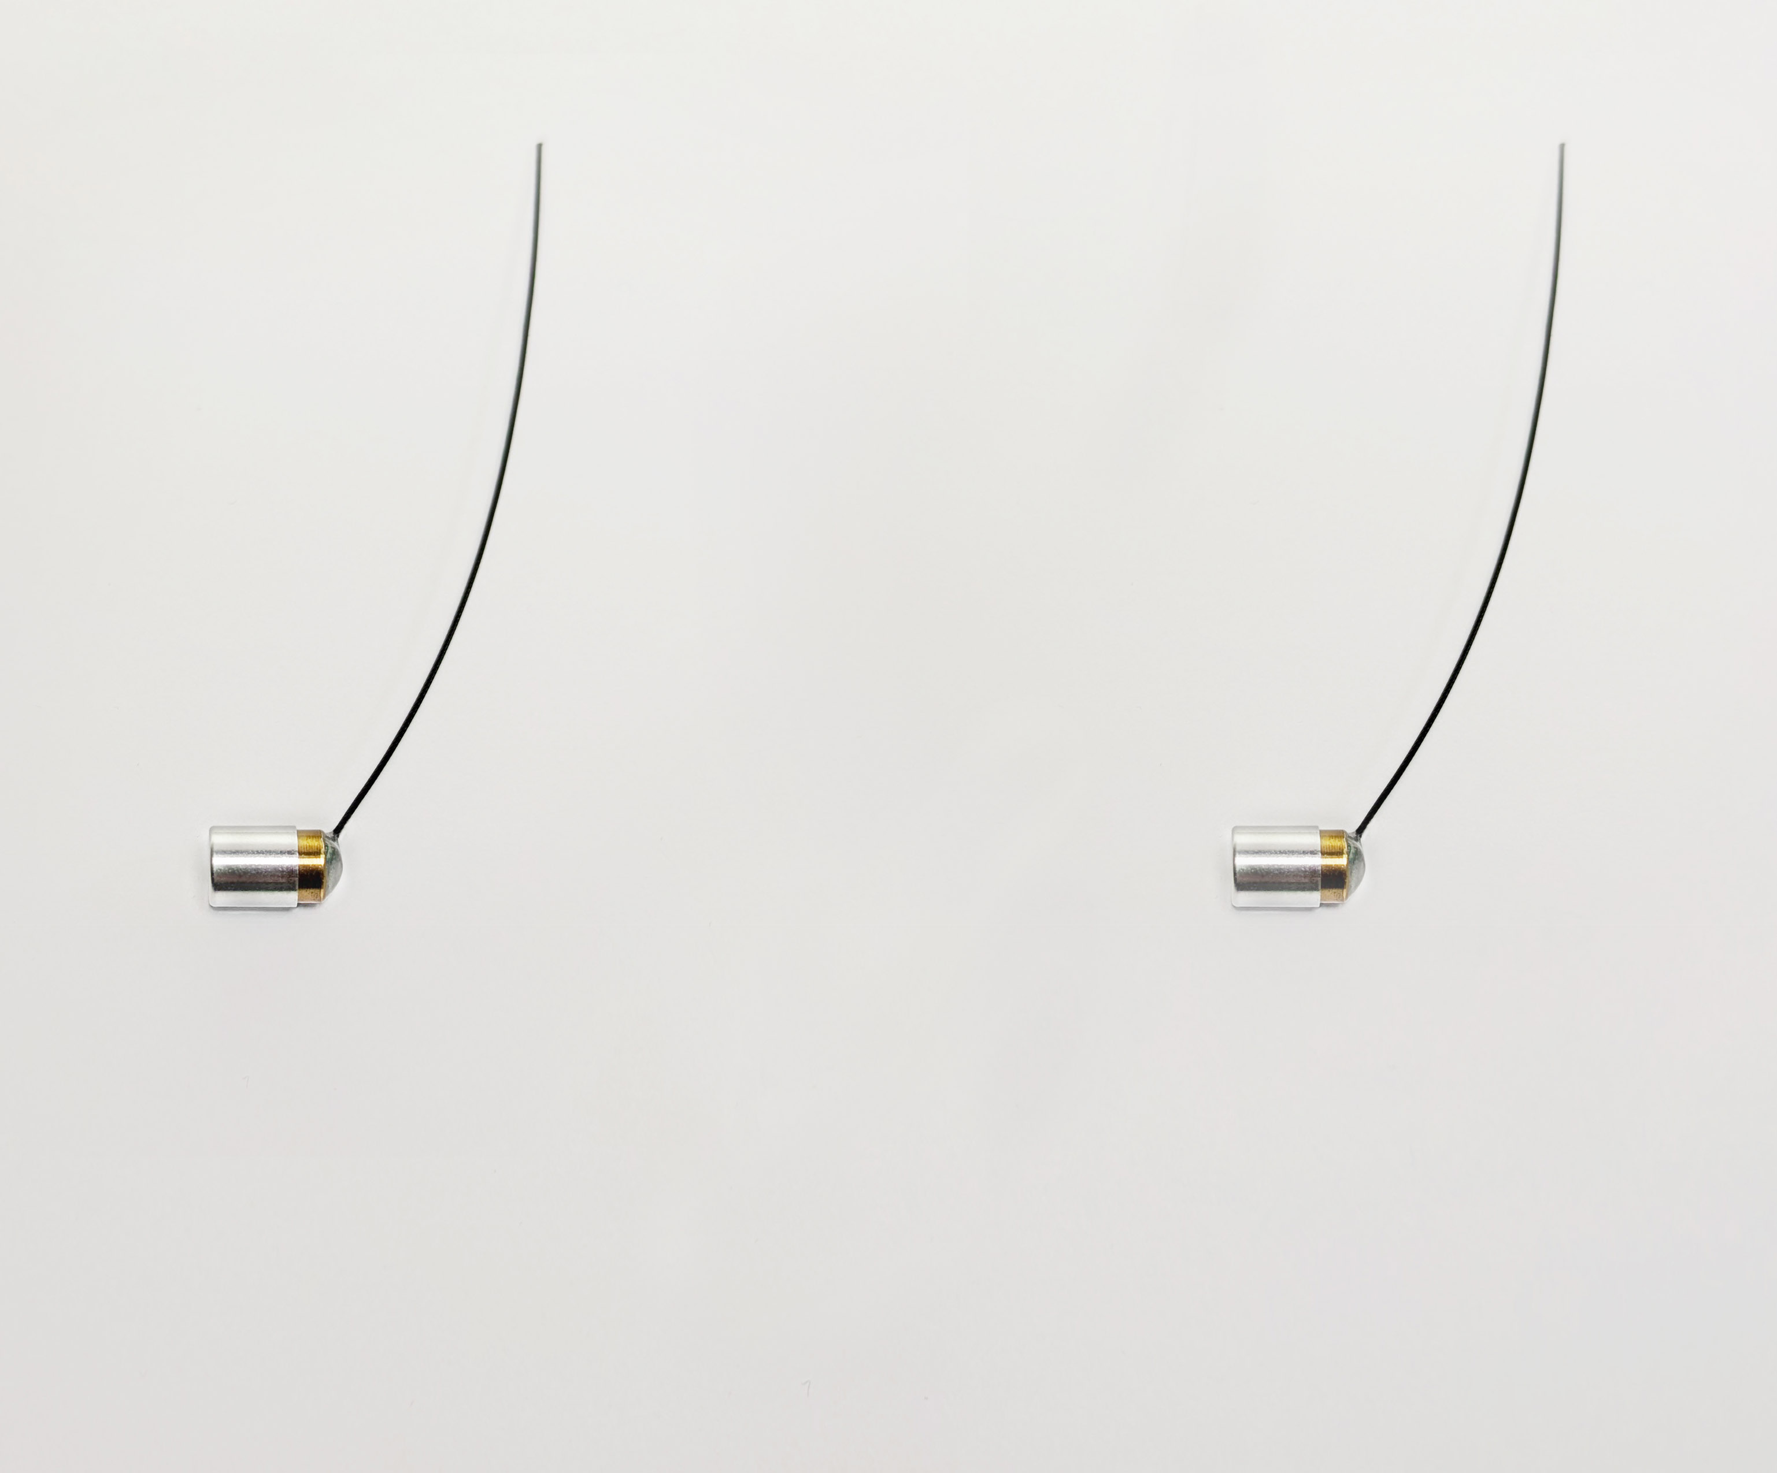
Állatok közelségének detektálása
Állítható 10 – 50 cm
A videón látható amikor az állatok közel kerülnek egymáshoz (~1m méter távolság)
Történik-e interakció közöttük?
Near Field Detector
Új szenzoros módszer az állatok közelségének detektálására
Használható szülő-utód kapcsolat követésére
Egyéb objektumok is megjelölhetőek: fészek, járat stb…
Az adók közti távolság mérésének hibája kisebb, mint az abszolút mérésé
+20 mg
+20 mg
Near field detector
Near field detector
info@telemetry.hu | www.telemetry.hu | Wohlfart Richárd

Slide 10
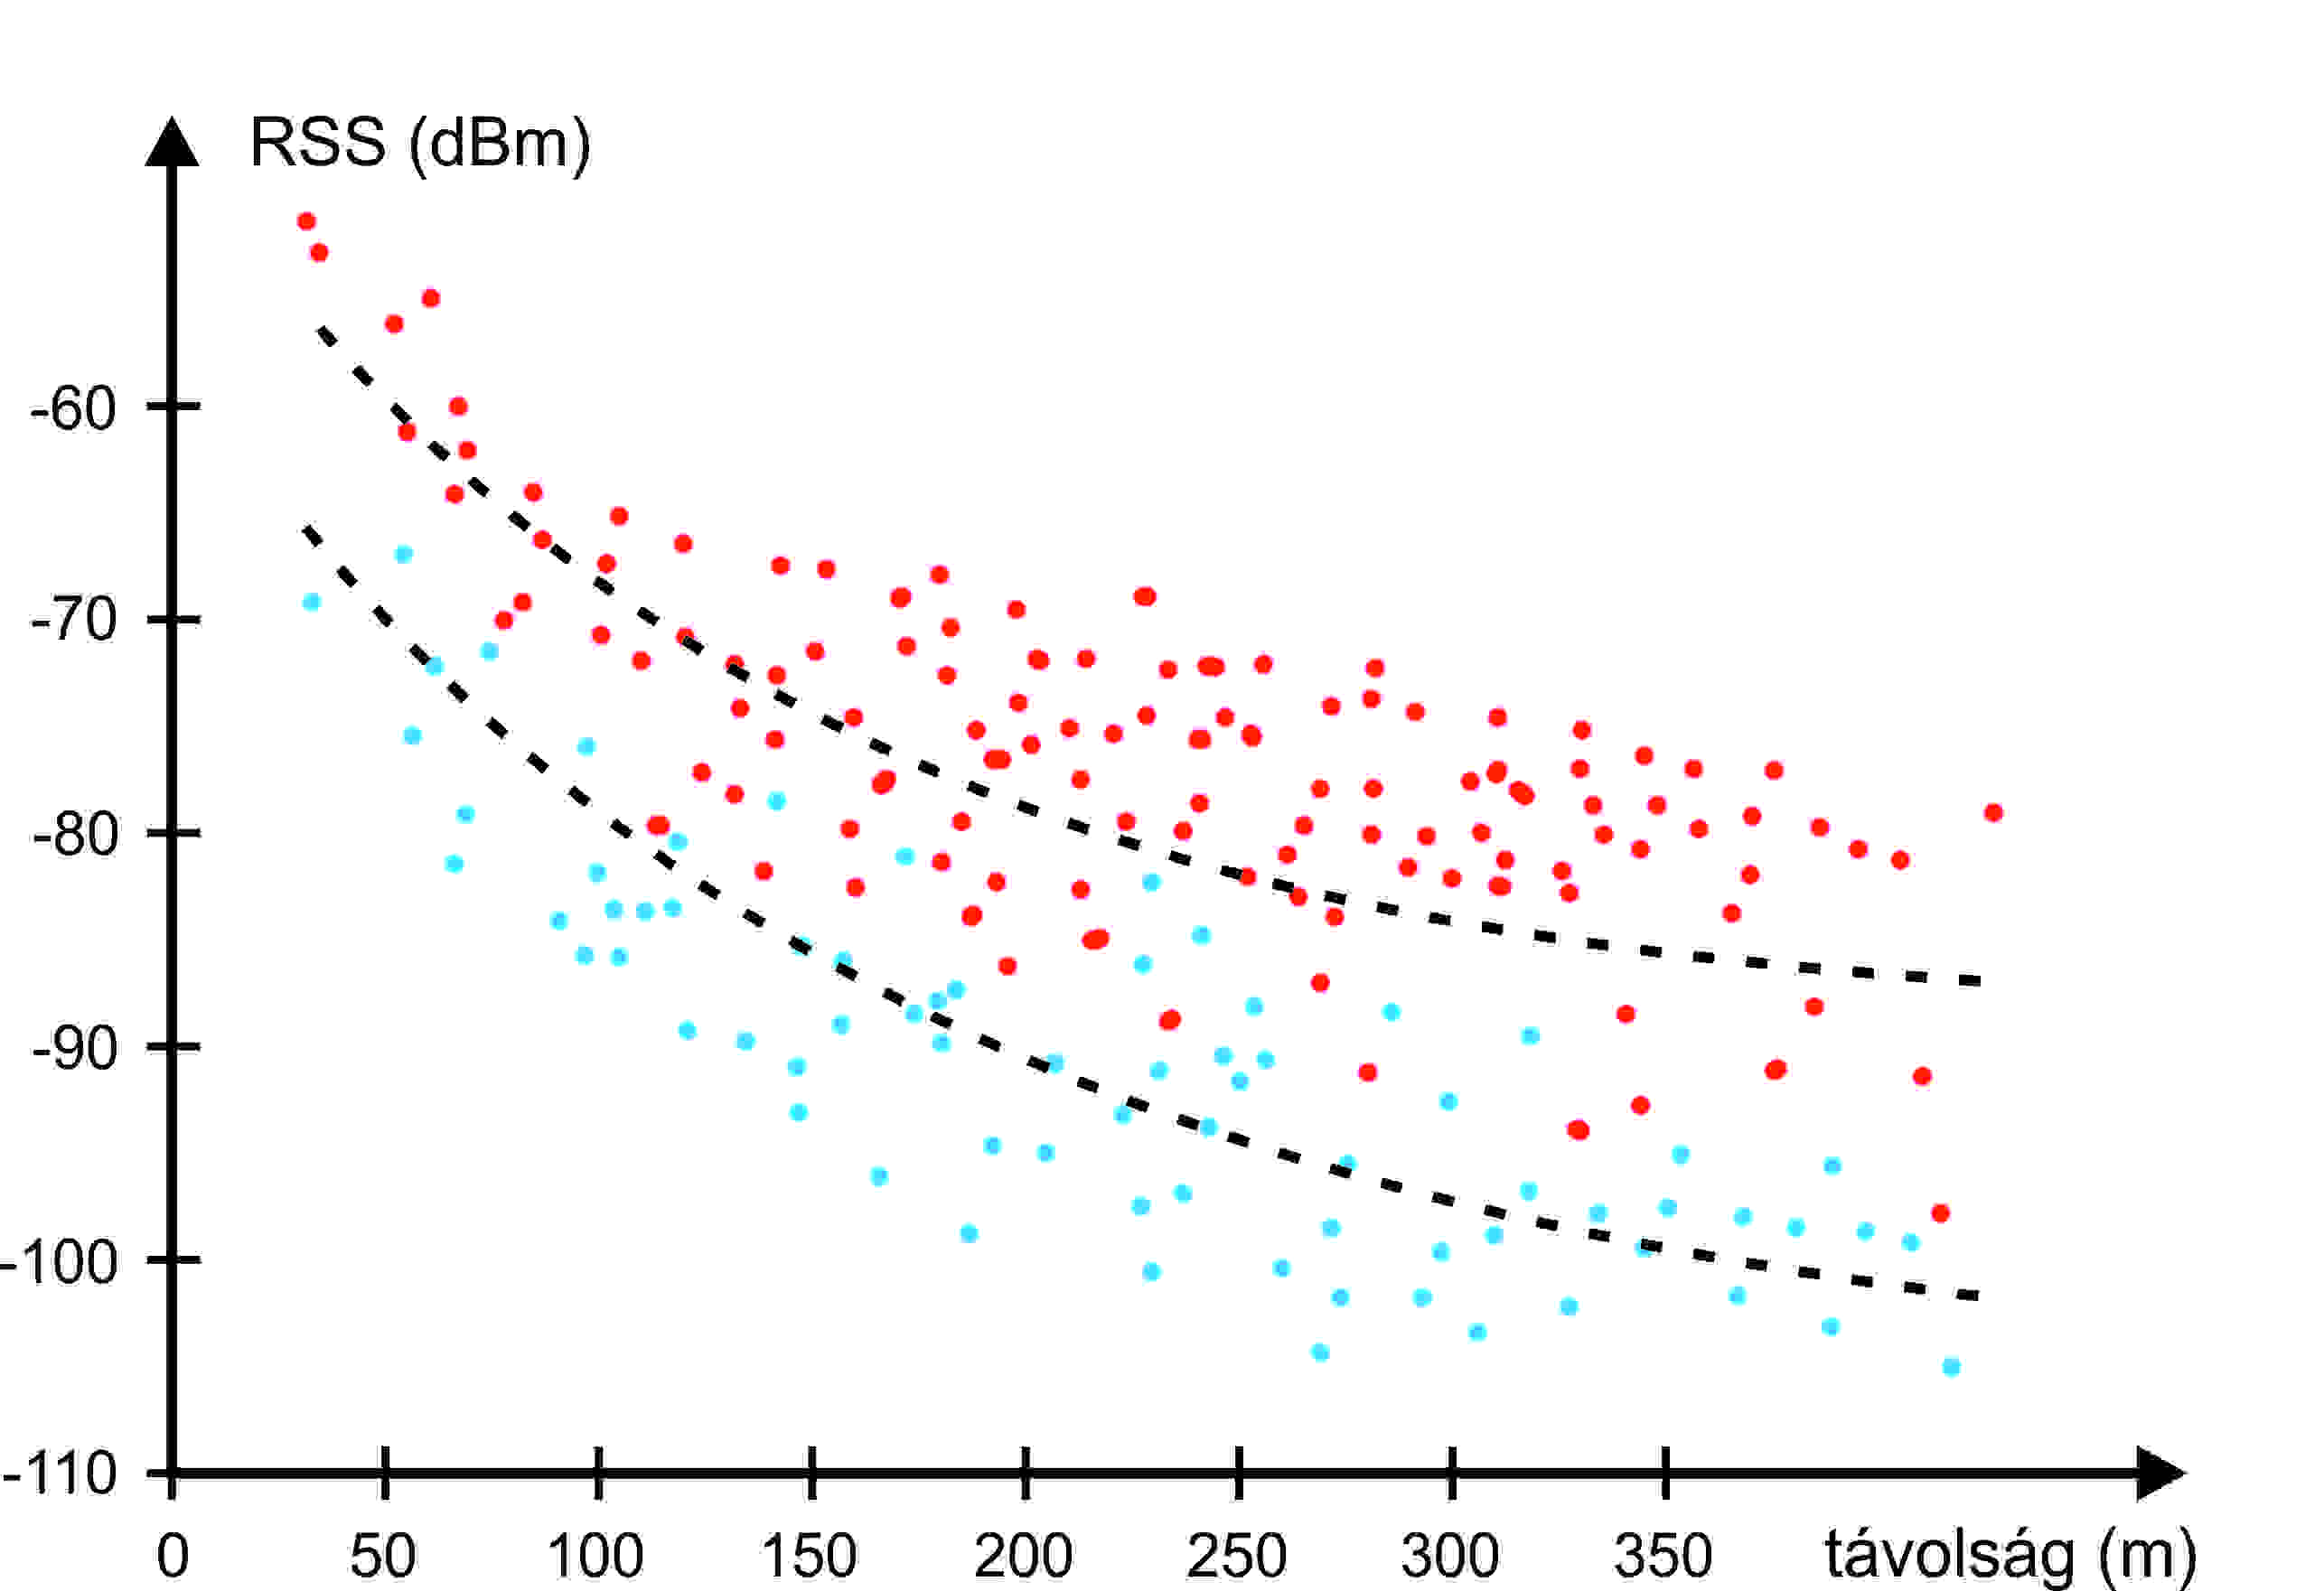
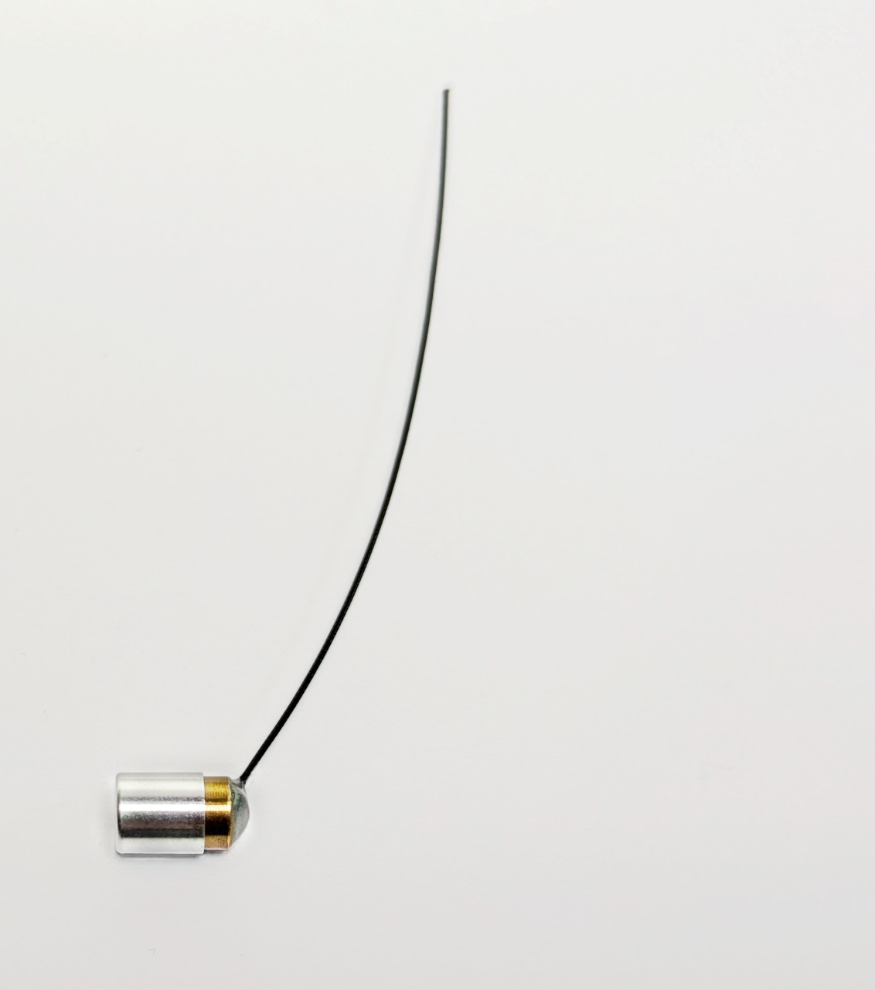
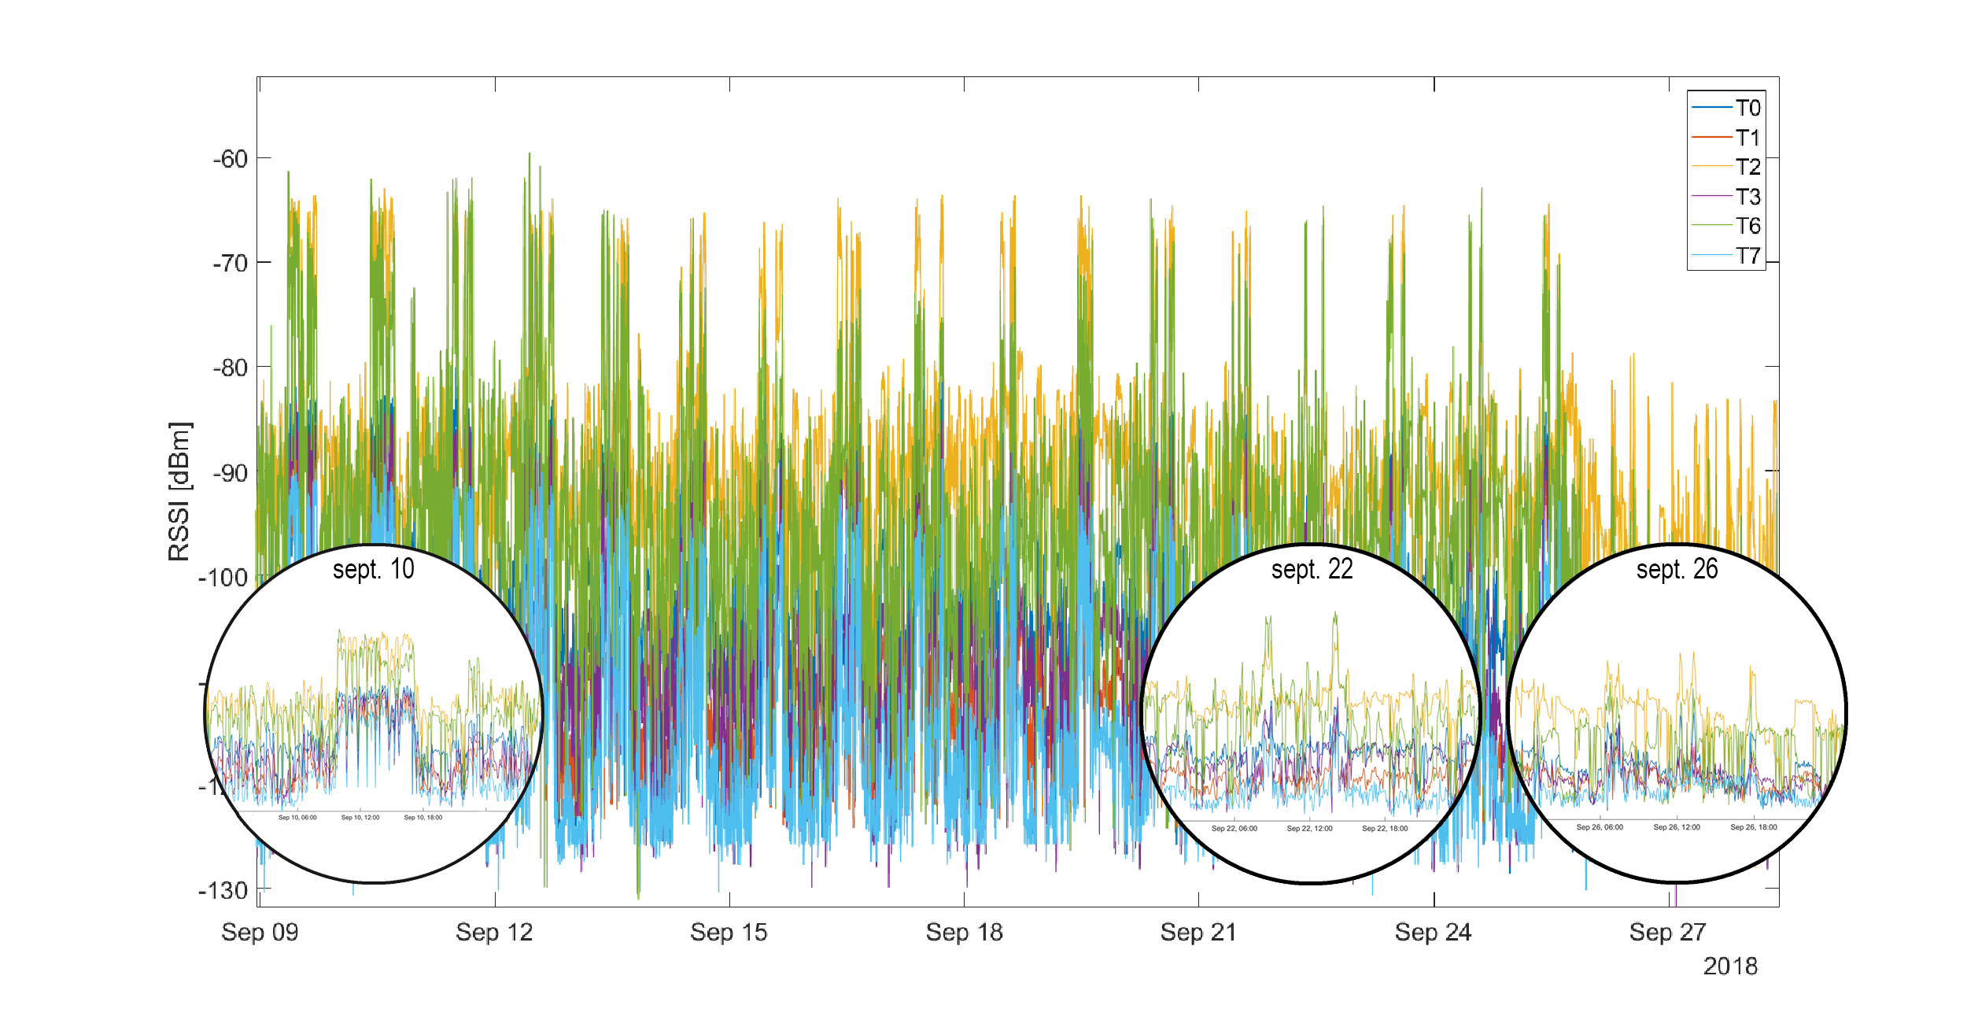
Föld felett vagy föld alatt?
Ismert az jeladó távolsága => megbecsülhető a vételi jelszint
Ha sokkal kisebb jelet veszünk ennél, akkor az állat valószínűleg föld alatt van
Ha erősebb a vártnál, akkor repül, vagy magalati ponton van
Fényérzékelővel kiegészítve a jeladót, plusz információt kapunk erről
Környezeti fény, vagy IR szenzor
+20 mg
info@telemetry.hu | www.telemetry.hu | Wohlfart Richárd

Slide 11
Hosszú távú vizsgálatok kivitelezése
Motiváció:
„Hová tűnnek az állatok?”
Élethosszig tartó monitorozása kistestű állatoknak
Ritkán, évente max. néhányszor előforduló időszakok intenzív megfigyelése (párzási időszak)
Mozgáskörzetből kitörő mozgások, diszperzió, élőhely váltás, emberi tevékenység hatásának vizsgálata
info@telemetry.hu | www.telemetry.hu | Wohlfart Richárd

Slide 12
Hosszú távú vizsgálatok kivitelezése
Potenciális megoldások:
Nagyobb energiaforrás
Kisebb adóteljesítmény
Napelem használata
Ritkább adás, naptár szerinti ütemezés
Mindegyiknek vannak hátrányai
info@telemetry.hu | www.telemetry.hu | Wohlfart Richárd

Slide 13
Hosszú távú vizsgálatok kivitelezése
Megoldásunk a problémára:
Távolról történő bekapcsolás
A bekapcsolást követően egy adott program szerint működik
Választható többféle működési program
A program végén automatikusan hibernál
Hibernáció: nagyon kis fogyasztású állapot
~1-5g adó => 2-8 év készenléti idő
Rádióvevő
+50 mg
Rákosi viperába beültetett távolról aktiválható jeladó, Halpern Bálint, Rákosi vipera védelmi program
info@telemetry.hu | www.telemetry.hu | Wohlfart Richárd

Slide 14
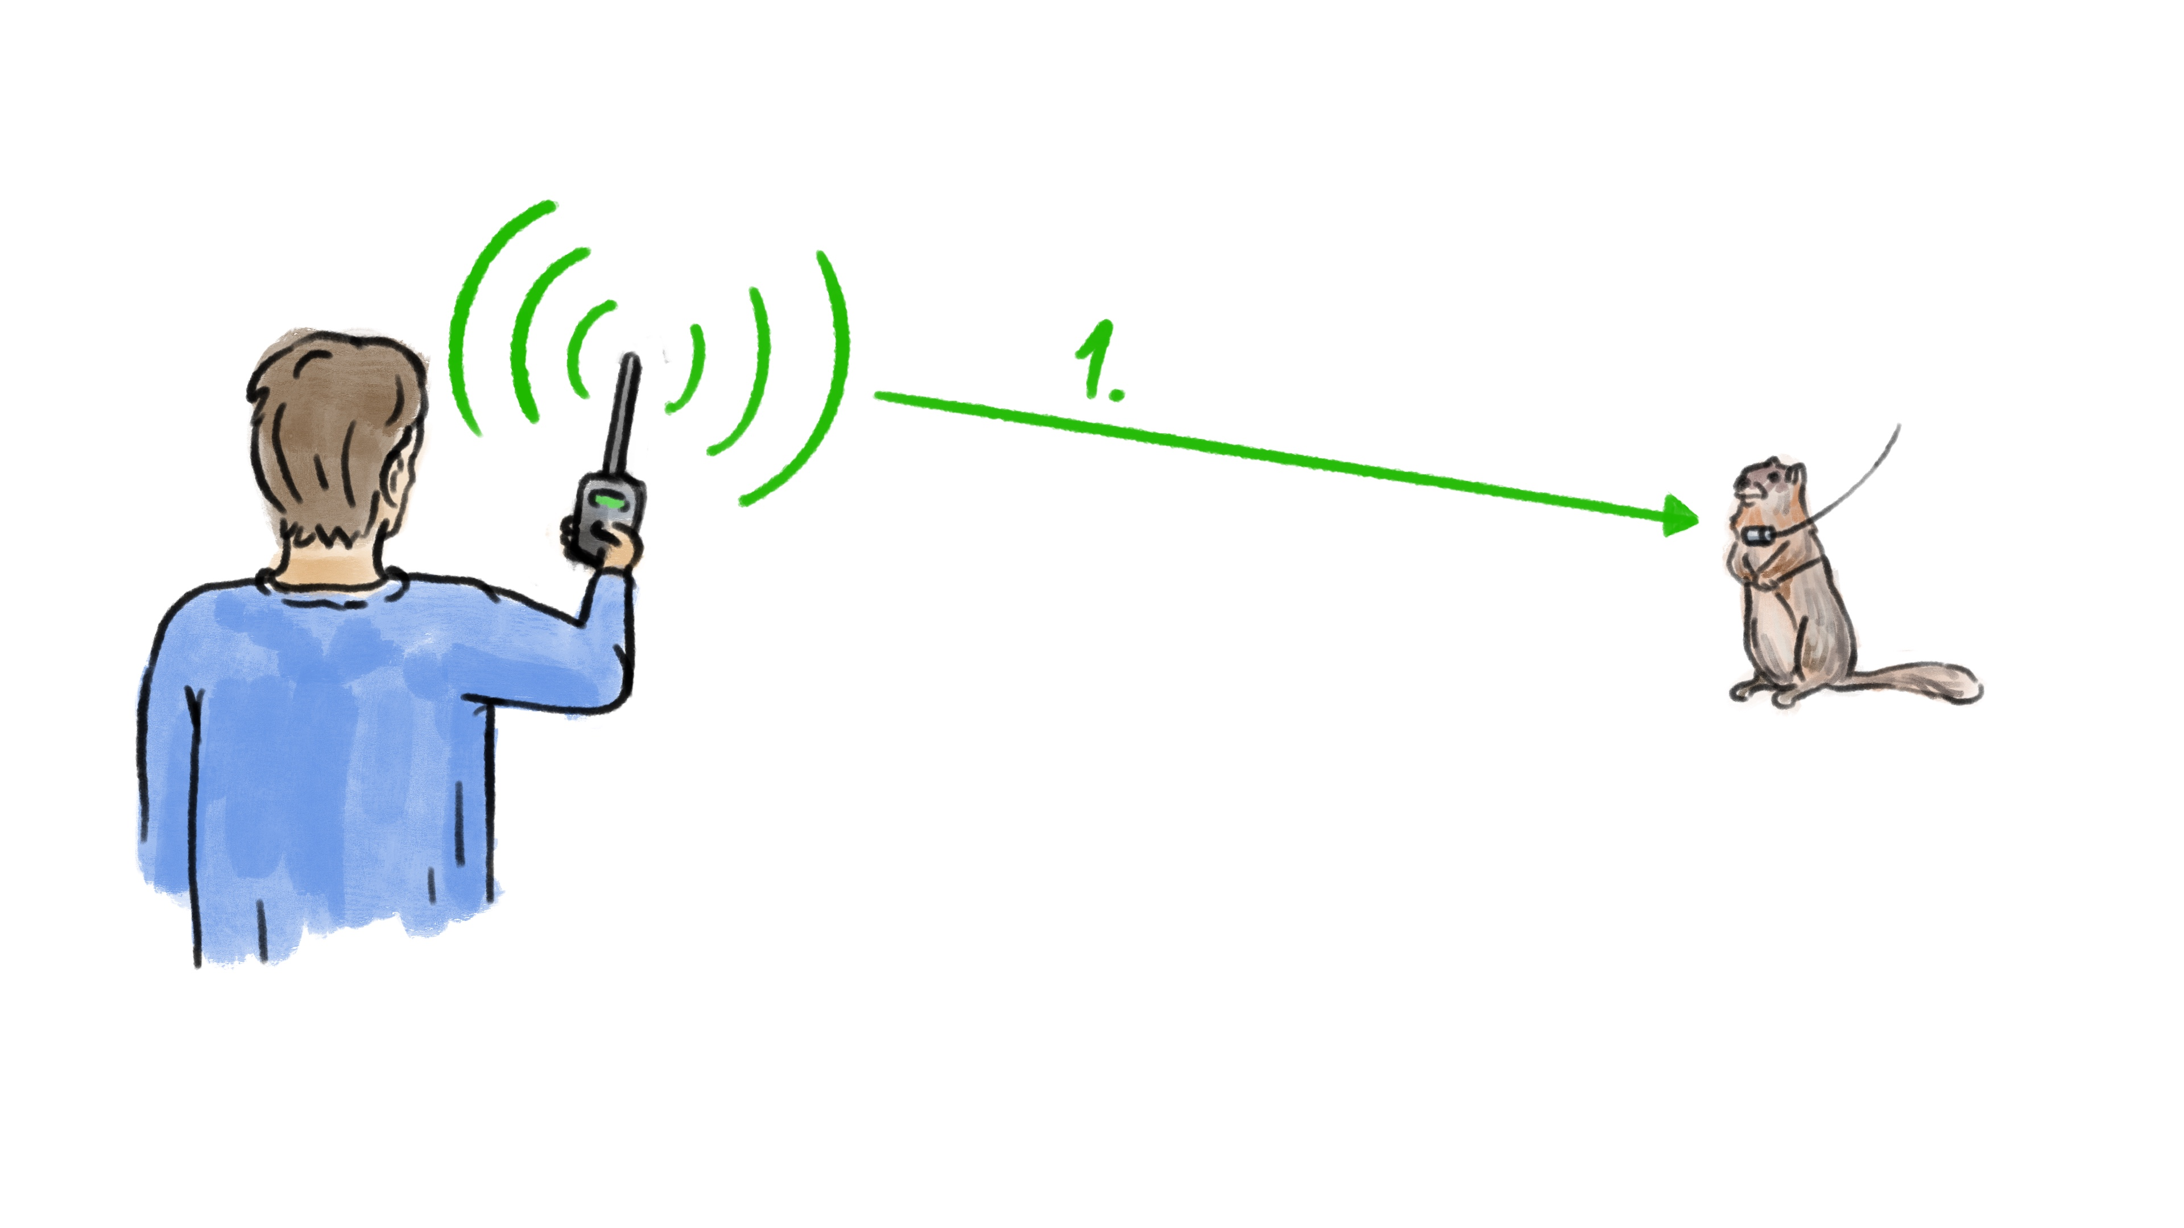
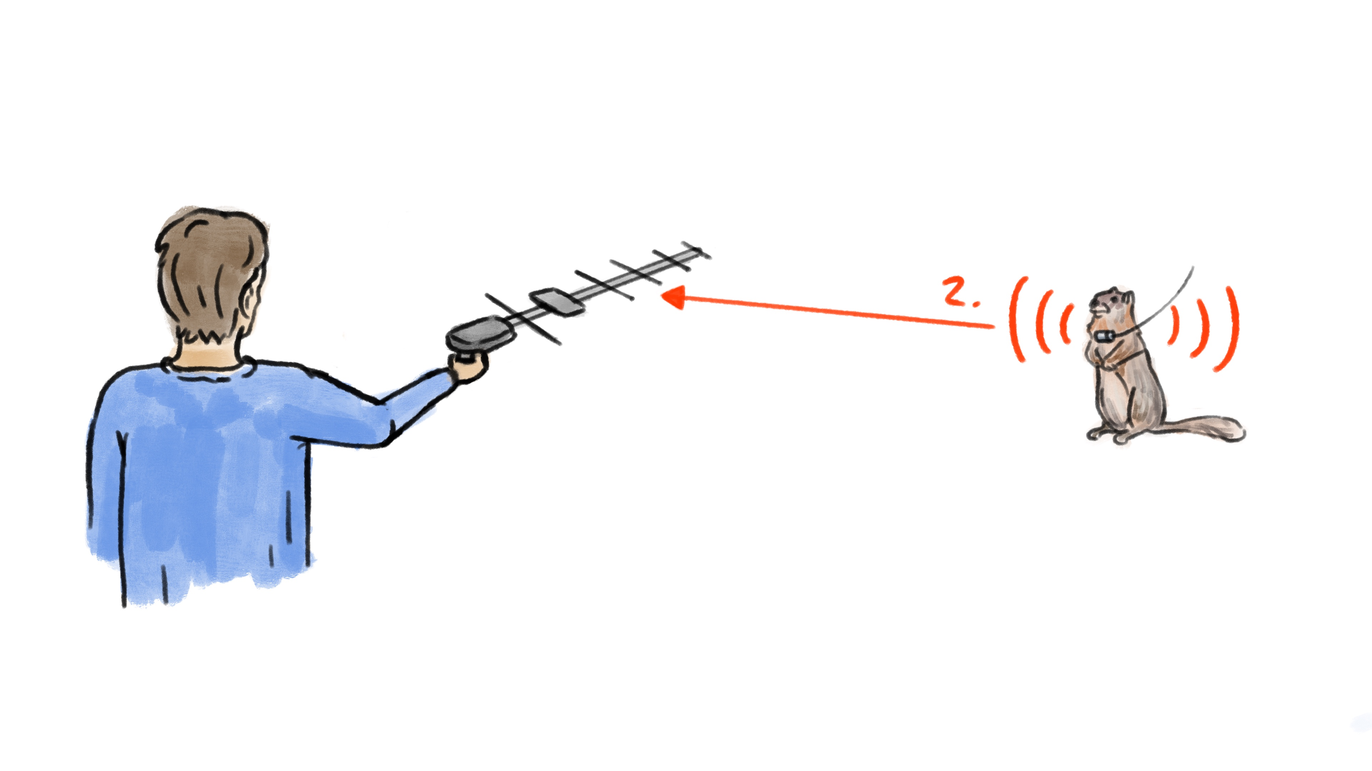
Az adó távolról való aktiválása kézi vevős keresés esetében
Bekapcsoló jel,
Program kiválasztás
Adás program szerint
info@telemetry.hu | www.telemetry.hu | Wohlfart Richárd

Slide 15
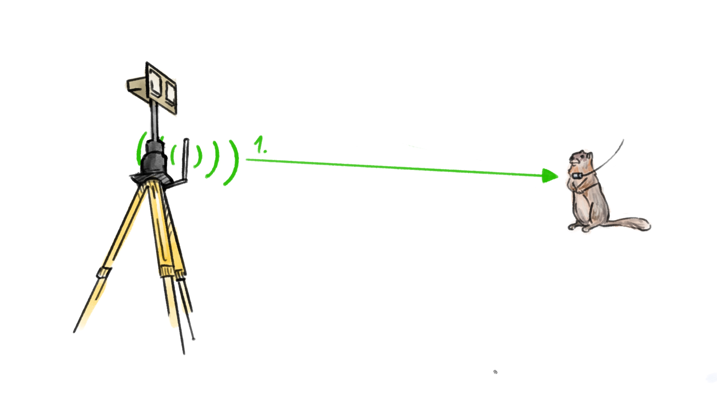
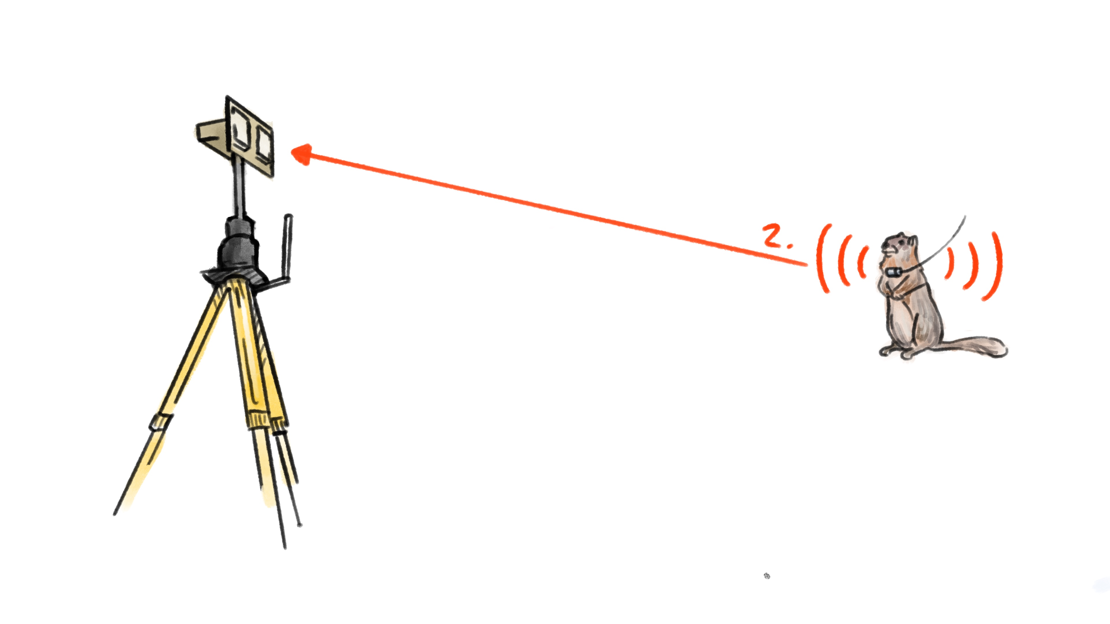
Az adó távolról való aktiválása automatizált rendszer esetében
Adás program szerint
Bekapcsoló jel,
Program kiválasztás
info@telemetry.hu | www.telemetry.hu | Wohlfart Richárd

Slide 16
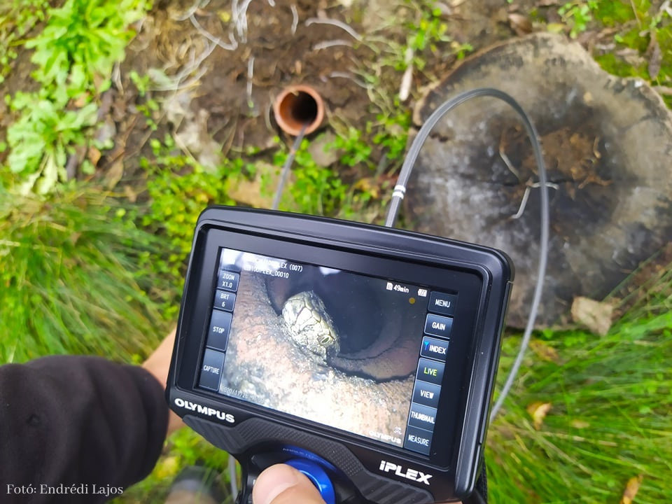
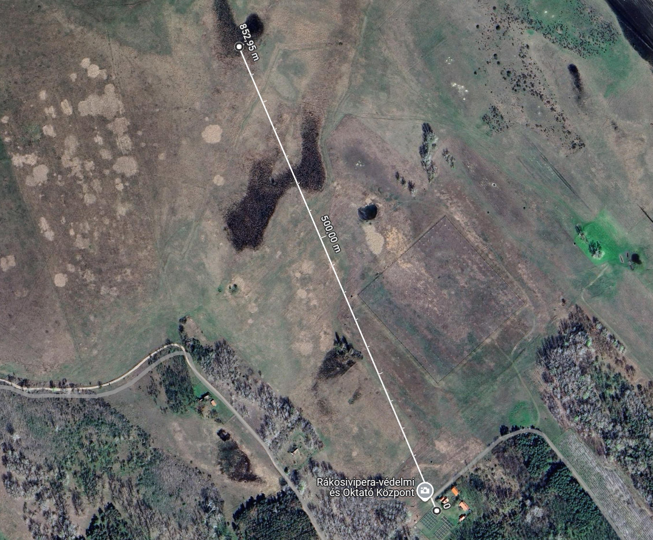
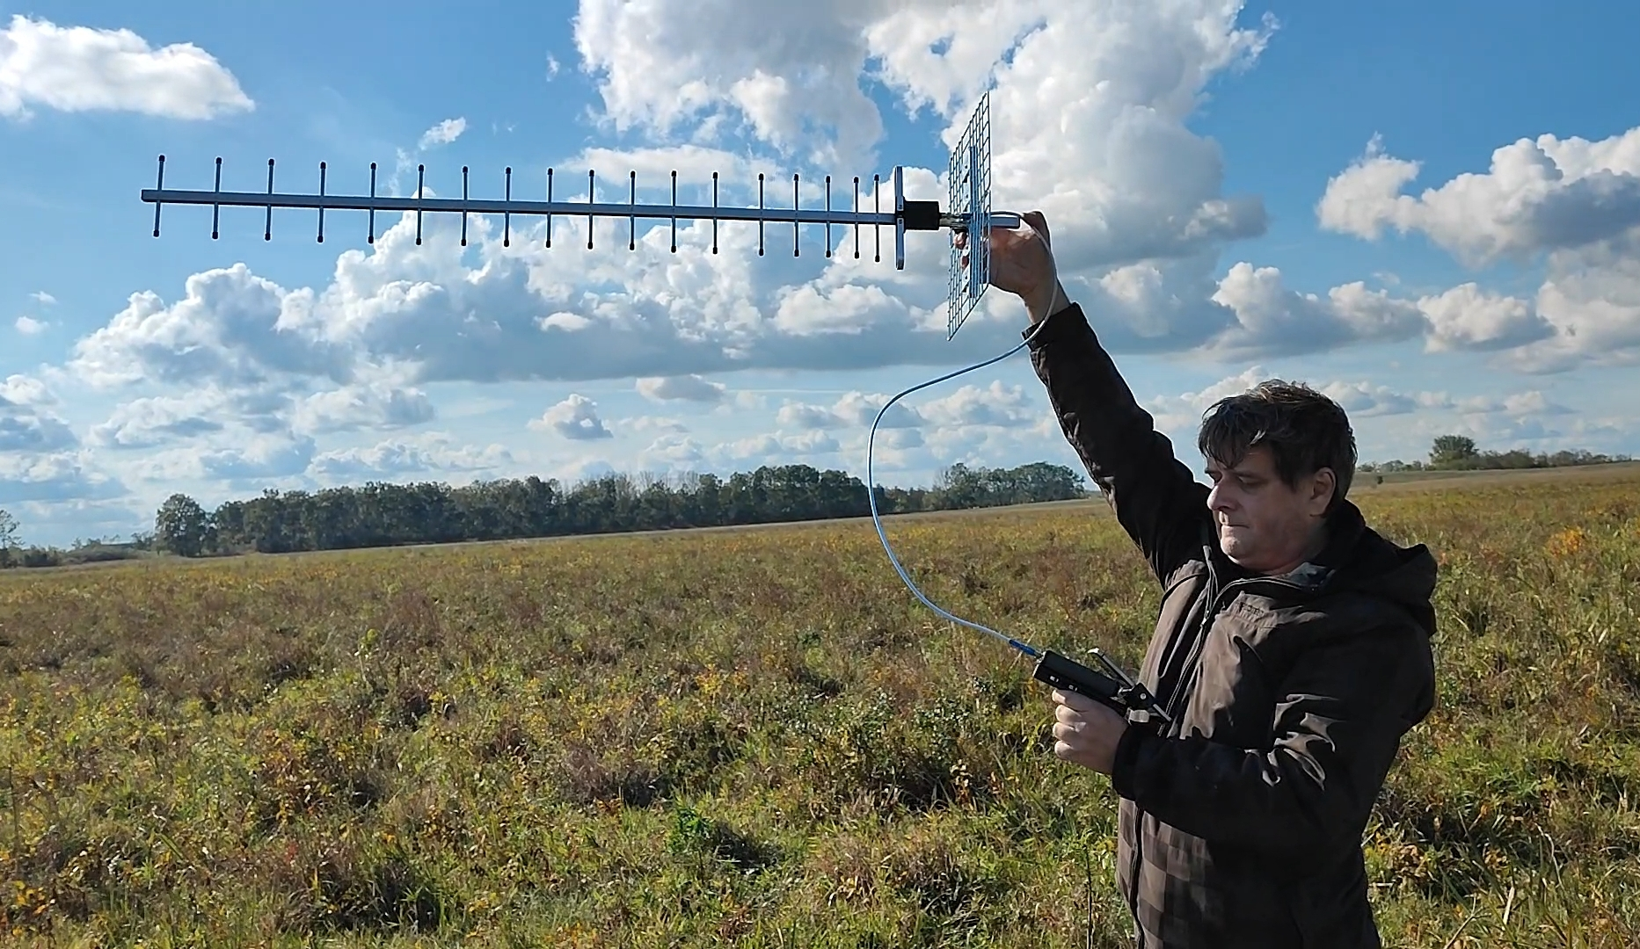
Tesztelés a Rákosivipera-védelmi Központban
Halpern Bálint biztosította a lehetőséget a kísérlethez
Beültetett jeladók
A viperák 80 cm hosszú mesterséges üregben a föld alatt
850 méterről még biztonságosan be tudtuk kapcsolni az adót,
-100 dBm erősségű jelet vettünk
Halpern Bálint, Rákosi vipera védelmi program,
Fotó: Endrédi Lajos
info@telemetry.hu | www.telemetry.hu | Wohlfart Richárd

Slide 17
A távoli aktiváció által nyújtott további lehetőségek
Inverz keresés – „radar üzemmód”
Csak hatótávon belül ad az adó
Nagy biztonsággal visszafogható az állat
Hibrid üzemmód: használható automatizált és kézi kereséssel is
Az adó aktív fogyasztása nélkül detektálható, ha az állat bizonyos megjelölt objektumok közelébe kerül
Pl.: költöző madarak adott területre visszatérésének detektálása
Drónos megoldások
info@telemetry.hu | www.telemetry.hu | Wohlfart Richárd

Slide 18
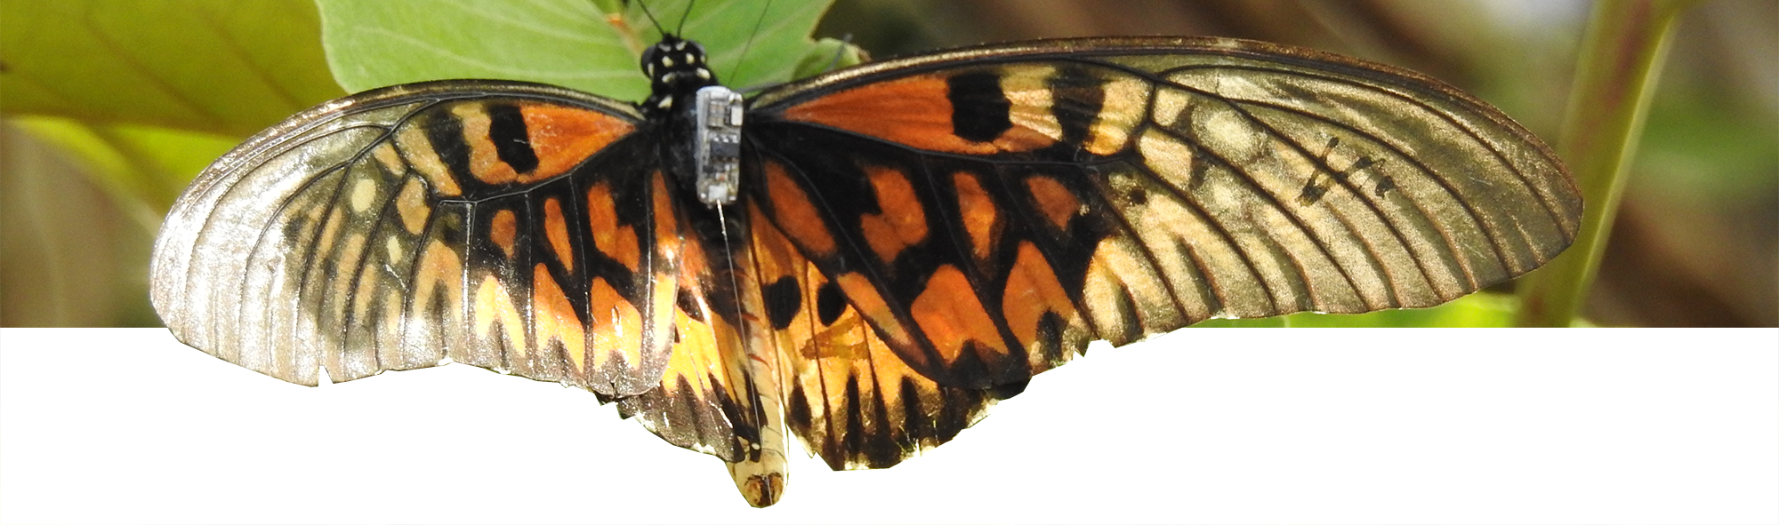
Kérdések
Elérhetőségeink:
info@telemetry.hu
www.telemetry.hu
info@telemetry.hu | www.telemetry.hu | Wohlfart Richárd

